Slide 1
CERT 기본훈련

Slide 2
CERT 기본훈련
CERT 제 1과: 재해 대비

Slide 3
시작하기 전에
CERT는 다음을 수행할 수 있습니다:
  해당 후원기관 및 훈련분야에 의해 개발된 표준운용절차 (SOP, standard operating procedure) 에 의거하여 요청되었을 시 비상업무 지원요원을 돕습니다.
  재해 발생시 실제 비상업무 지원요원과 유사한 기능을 담당합니다.
  비상사태 이전에 가족과 사회공동체를 대비시키고, 사태 발생시 초기대응요원들이 즉각적으로 도움을 줄 수 없을 경우 이웃주민들을 지원합니다.
PM 1-1
CERT 기본훈련 제 1과: 재해 대비
1-1

Slide 4
과정 미리보기
제 1과: 재해 대비
제 2과: CERT조직
제 3과 : 재해의료운용, 1부
제 4과: 재해의료운용, 2부
제 5과: 재해 심리학
제 6과: 화재안전 및 유틸리티 통제
제 7과: 간단한 수색 및 구조 작전
제 8과: 테러와 CERT
PM 1-1
CERT 기본훈련 제 1과: 재해 대비
1-2

Slide 5
제 1과 목적
CERT의 기능을 설명하고, CERT봉사요원으로서 본인의 역할에 대해 토론하며, CERT가 자신이 속한 지역공동체의 비상사태 대응구조와 어떤 조화를 이루는지 설명해봅니다.
본인의 지역공동체에 영향을 미칠 수 있는 위험요소의 유형, 그리고 이들이 인명, 건강 그리고 기반시설에 미칠 수 있는 영향에 대해 설명합니다.
가족 재해계획을 세우고 비상사태 대비상자를 준비하는 것을 포함해 자신이 속한 지역공동체가 직면할 수 있는 잠재적 재해에 대해 본인과 가족을 대비시킵니다.
PM 1-1
CERT 기본훈련 제 1과: 재해 대비
1-3

Slide 6
연습 1.1
5명이 한 그룹이 되어 바닥에서 위까지 최소 5피트가 되고 자체적으로 설 수 있는 탑을 설계하고 조립하세요.
총 10분의 시간이 주어집니다. 처음 5분은 그룹 전체가 탑을 계획하고 설계하는데 사용합니다. 계획을 수립하는 동안 주어진 재료를 만지면 안됩니다.
언제 조립을 시작할지 지침을 기다리다 지침이 떨어지면 그 시점으로부터 5분내에 탑을 완성시킵니다.
PM 1-2
CERT 기본훈련 제 1과: 재해 대비
1-4

Slide 7
지역공동체 대비 역할
대비는 전국의 모든 규모의 지역공동체들에게 중요합니다.
  핵심 우선순위는 재해의 영향을 감소시키는 것입니다.
  지역공동체의 모든 구성원들이 대비를 위한 조치를 취하는 것이 대단히 중요합니다.
  지역공동체의 고유한 특성을 감안하고 공동체 구성원 모두가 참여하였을 때 효과적입니다.
PM 1-3
CERT 기본훈련 제 1과: 재해 대비
1-5

Slide 8
정부
정부는 다음과 같은 책임이 있습니다:
  정부는 비상사태 계획을 개발, 시험, 개선합니다.
  비상사태 대응요원들이 적절한 기술 및 자원을 확보할 수 있도록 보장합니다.
  시민들을 보호하고 지원하는 서비스를 제공합니다.
PM 1-3
CERT 기본훈련 제 1과: 재해 대비
1-6

Slide 9
비상운용계획 (EOP)
재해대응업무를 수행하는 모든 정부기관은 EOP를 사용하여 비상사태나 재해발생 전 해당 기관의 활동을 조직하고 조정합니다:
  조직과 개인에게 책임을 부여합니다.
  명령계통을 설정합니다.
  인명과 재산이 어떻게 보호될 지 방법을 제시합니다.
  인력, 장비, 시설, 공급물품 및 기타 자원들을 식별합니다.
PM 1-3
CERT 기본훈련 제 1과: 재해 대비
1-7

Slide 10
지역공동체 지도자들
지역공동체의 대비에 참여할 책임을 가집니다:
  지역의 계획협조기구에 참여합니다.
  적절한 자원을 식별하여 정부 계획에 통합시킵니다.
  지원을 받는 시설, 직원 및 고객들이 대비되도록 보장합니다.
PM 1-4
CERT 기본훈련 제 1과: 재해 대비
1-8

Slide 11
일반 대중
지역공동체의 주의보, 경고 및 대피경로에 대하여 학습합니다.
훈련에 참여합니다.
기술 및 개인계획을 연습합니다.
네트워크를 구축하고 다른 사람을 돕습니다.
지역공동체에 피드백을 제공합니다.
수상한 활동을 신고합니다.
자원봉사를 합니다.
PM 1-4
CERT 기본훈련 제 1과: 재해 대비
1-9

Slide 12
공동체 전체 개입
전체 공동체의 비상사태 대비에 대한 접근은 사회 전체의 역량을 개입시키기 위한 목적을 추구합니다.
관계와 사회적 연대는 공동체가 재해발생 후 보다 빠르게 재기하는 회복력 있는 커뮤니티가 될 수 있도록 토대가 되어줍니다.
공동체 연합은 관계를 강화시키고 공동체의 대비노력을 조직하기 위한 틀을 제공합니다.
PM 1-4
CERT 기본훈련 제 1과: 재해 대비
1-10

Slide 13
개입하기
대비는 모든 이들의 적극적인 참여를 요구합니다.
  위험요소에 대해 친구 및 가족들과 대화합니다.
  집 밖에서도 비상사태 계획에 대해서 질문합니다.
  책임자들이 계획을 갖고 있는지 확인합니다.
훈련은 다른 사람을 돕기 위한 기술과 그것을 유지하기 위한 도움을 제공합니다.
  CERT 프로그램은 훈련, 연습 및 타인과 교감할 기회를 제공합니다.
  훈련과 연습에 참여합니다.
  친구와 가족에게 자원봉사에 대하여 이야기해줍니다.
PM 1-5
CERT 기본훈련 제 1과: 재해 대비
1-11

Slide 14
재해의 유형
자연적 (예: 지진, 산불, 홍수, 폭염, 허리케인, 산사태, 뇌우, 토네이도, 쓰나미, 화산폭발, 겨울폭풍)
기술적 & 사고적 (예: 위험물질 방출, 원자력 발전소 사고)
테러 (예: 화학적, 생물학적, 방사능, 핵, 폭발성 무기)
PM 1-6
CERT 기본훈련 제 1과: 재해 대비
1-12

Slide 15
주요 재해 요소
재해는 비교적 예측할 수 없습니다.
비상사태 대응요원들이 압도될 수 있습니다.
인명, 건강 그리고 환경을 위험에 처하게 만듭니다.
PM 1-6
CERT 기본훈련 제 1과: 재해 대비
1-13

Slide 16
지역적 위험요소의 취약성
가장 흔하게 발생하는 재해를 식별합니다.
가장 심각한 영향을 주는 잠재적 위험요소를 식별합니다.
최근 혹은 과거의 영향을 고려합니다.
해당 공통체 내에서 특정 위험요소에 취약한 장소를 식별합니다.
서비스 중단시 어떤 일들을 예상할 수 있는지 고려해봅니다.
PM 1-6
CERT 기본훈련 제 1과: 재해 대비
1-14

Slide 17
기반시설 피해
자원은 최우선적 필요 순위에 따라 사용됩니다:
  경찰은 공공안전에 위험이 따르는 사고를 담당합니다.
  소방관은 대규모 화재를 진압합니다.
  EMS 요원은 생명이 위태로운 부상을 다룹니다.
PM 1-7
CERT 기본훈련 제 1과: 재해 대비
1-15

Slide 18
구조 형태에 따른 피해
재해 발생시 구조물 종류를 선택할 수 있는 기회가 없을 수 있습니다.
공학적 건물은 대부분 유형의 재해에 잘 견뎌왔습니다.
구조물에 따라 피해의 종류는 가지각색입니다.
단독 주택과 다가구 주택간에는 위험요소와 그의 경감방법에 있어 차이가 있습니다.
PM 1-8
CERT 기본훈련 제 1과: 재해 대비
1-16

Slide 19
가정의 위험요소
진동, 물 또는 바람에 의해 이동된 온수기나 레인지로 인한 가스관 파열
추락하는 책, 접시 또는 다른 캐비닛 내용물들에 의한 피해
이동된 가전제품 및 사무실 장비들에 의한 부상이나 전기감전 위험
잘못된 전기배선, 콘센트 과부하 및 벗겨진 전기코드에 의한 화재
PM 1-9
CERT 기본훈련 제 1과: 재해 대비
1-17

Slide 20
재해에 대한 준비
지역적 위험요소, 주의보, 경고체계, 대피경로 및 대피소계획 등에 대하여 알도록 합니다.
재해 대비의 중요 요소를 고려합니다.
자신과 지인들이 특별한 필요사항이 없는지 검토합니다.
PM 1-10
CERT 기본훈련 제 1과: 재해 대비
1-18

Slide 21
재해에 대한 준비
주어진 상황을 신속히 평가할 수 있고 스스로를 보호하기 위한 효과적인 행동을 취할 수 있는 기술을 습득합니다.
가족 재해계획을 수립하고 훈련을 통해 계획을 숙달합니다.
공급물품을 여러 장소에 모아둡니다.
경감 조치들을 통하여 위험요소의 영향을 감소시킵니다.
훈련 및 자원봉사 프로그램에 참여함으로써 개입합니다.
PM 1-10
CERT 기본훈련 제 1과: 재해 대비
1-19

Slide 22
가족 재해계획
가족들을 어디에서 만날 것입니까?
다른 주의 “확인” 연락처는 누구입니까?
체류를 연장할 것입니까? 현위치에서의 대피장소는? 대피는?
집을 어떻게 탈출할 것입니까? 직장은? 학교는? 예배처소는?
동네를 대피할 때 어떤 경로(다수의 대안책과 함께)를 사용할 것입니까?
운송수단은 있습니까?
본인의 계획을 숙달했습니까?
PM 1-12
CERT 기본훈련 제 1과: 재해 대비
1-20

Slide 23
재난 대비상자
재해가 발생한 후에는 물품을 사거나 찾을 시간이 없습니다.
미리 물품을 모아 놓으면 가족이 대피하거나 집에서 고립될 시 준비를 더 잘 갖추게 될 것입니다.
재난 대비상자에 필요한 많은 것들은 이미 가정에 있습니다.
  이러한 물품들은 비상시 신속한 접근을 위해 적절한 장소에 놔둘 수도 있지만 필요할 시 평상시에도 사용할 수 있습니다.
PM 1-13
CERT 기본훈련 제 1과: 재해 대비
1-21

Slide 24
피신계획 수립
편의시설 및 기능적 필요사항이 있는 어린이 및 개인들을 고려합니다.
해당 계획을 가족들이나 직장 동료들에게 알려줍니다.
탈출 훈련 연습을 수행합니다.
PM 1-17
CERT 기본훈련 제 1과: 재해 대비
1-22

Slide 25
연습 1.2
주어진 시나리오를 가지고 시간이 있다면 무엇을 가지고 갈 것인지 그리고/또는 무엇을 할 것인지에 대해 결정합니다.
PM 1-18
CERT 기본훈련 제 1과: 재해 대비
1-23

Slide 26
보호적 조치
상황을 평가합니다.
현장소에 머물 것인지 장소를 변경할 것인지 결정합니다.
  이는 재해 발생시 중대한 초기 결정입니다.
청정한 공기를 찾고 기도를 보호합니다.
잔해물로부터 보호하고 어딘가에 갇힐 경우 신호를 보냅니다.
오염물질을 제거합니다.
좋은 위생상태를 유지합니다.
PM 1-18
CERT 기본훈련 제 1과: 재해 대비
1-24

Slide 27
피신하기
현위치에서의 대피장소: 방을 밀폐시키기
  내실을 식별합니다.
  몇 시간 동안 머물러 있습니다.
  공급물품을 저장합니다.
장기체류를 위한 대피소
  수일에서 최대 2주간 머뭅니다.
  비상용 공급물품을 저장합니다.
대규모 환자관리소 또는 지역공동체 대피소
  3일분 재난 대비상자를 가지고 갑니다.
  대피소가 대부분의 물품을 공급합니다.
PM 1-19
CERT 기본훈련 제 1과: 재해 대비
1-25

Slide 28
경감조치
경감조치란 재해의 영향을 줄임으로써 인명과 재산 손실을 줄이는 것이며 비상사태를 예방하거나 위험요소의 효과를 감소시키는 모든 행위를 포함합니다.
CERT요원들은 적절한 주택소유자 보험에 가입해야 합니다.
  홍수 위험지역에 있을 경우 홍수보험을 추가합니다.
PM 1-20
CERT 기본훈련 제 1과: 재해 대비
1-26

Slide 29
구조적 경감대책
집을 기초에 죄입니다.
지붕을 강화하기 위해 트러스나 허리케인용 스트랩을 설치합니다.
프로판 가스통과 굴뚝을 묶습니다.
이동주택을 주택 고정판에 묶습니다.
유틸리티 시설을 상승시킵니다.
안전한 방을 설치합니다.
PM 1-20
CERT 기본훈련 제 1과: 재해 대비
1-27

Slide 30
비구조적 위험요소 경감
무거운 가구는 고정시킵니다.
가전제품 및 사무실 장비들을 안전하게 고정시킵니다.
캐비닛 문을 어린이가 열 수 없도록 장치를 답니다.
가스, 전기 및 수도 차단기의 위치를 확인하고 표시합니다.
온수기를 안전하게 고정시키고 가요성 가스관을 설치합니다.
허리케인 폭풍용 셔터를 설치합니다.
PM 1-20
CERT 기본훈련 제 1과: 재해 대비
1-28

Slide 31
주택 강화시키기
재해 유형에 따른 비구조적 위험요소 경감조치:
  가정화재: 창문입구 외부에 설치된, 안에서 열기 쉬운 도난방지용 철창과 자물쇠.
  산사태: 가요성 부품들이 파손방지 효과가 더 뛰어납니다.
  산불: 연료원을 줄입니다.
    목재 지붕널 또는 싱글 사용을 피합니다.
    가연성 식물을 집에서 최대 30피트만큼 떨어지게 치우고 집 담벽에 붙어 있는 넝쿨을 제거합니다.
PM 1-21
CERT 기본훈련 제 1과: 재해 대비
1-29

Slide 32
CERT 재해 대응
CERT는 재해 후 다음과 같이 대응합니다:
  전문요원의 도움이 닿을 때까지 생명에 위태로운 부상을 처치합니다.
  생존자들이 자신의 감정적 스트레스 요인을 견뎌낼 수 있도록 돕습니다.
  안전할 시, 유틸리티 위치를 확인하고 차단합니다.
  소형 화재를 진압합니다.
  간단한 수색 및 구조작전를 진행합니다.
PM 1-22
CERT 기본훈련 제 1과: 재해 대비
1-30

Slide 33
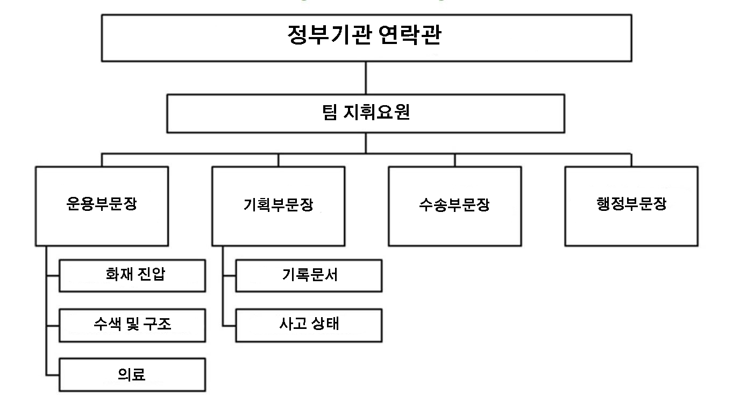
CERT 조직
PM 1-23
CERT 기본훈련 제 1과: 재해 대비
1-31

Slide 34
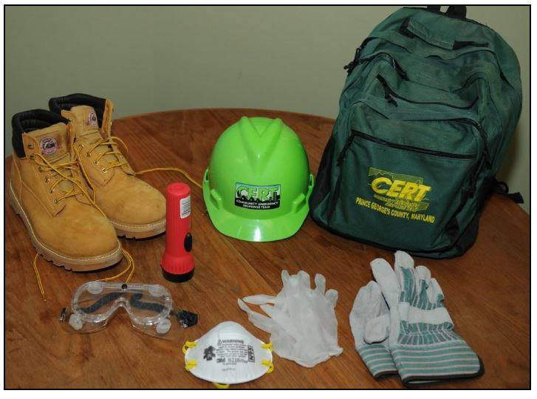
개인용 보호장비
헬멧
고글
N95 마스크
장갑 (작업용 및 비 라텍스)
견고한 신발 또는 작업용 부츠
PM 1-24
CERT 기본훈련 제 1과: 재해 대비
1-32

Slide 35
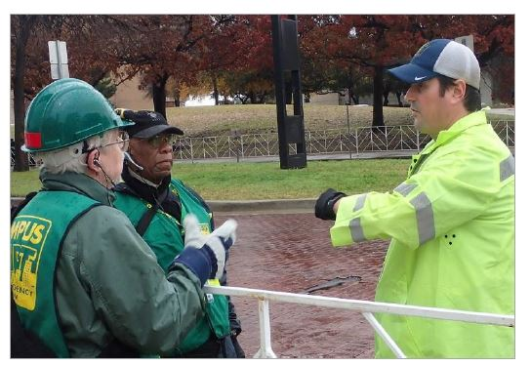
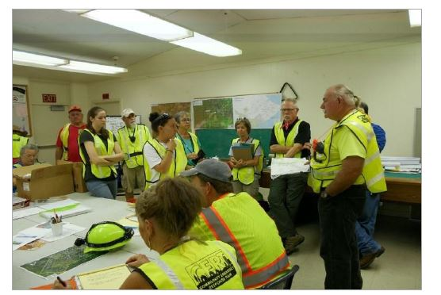
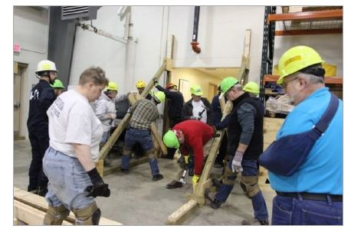
활동 중 CERT
PM 1-24
CERT 기본훈련 제 1과: 재해 대비
1-33

Slide 36
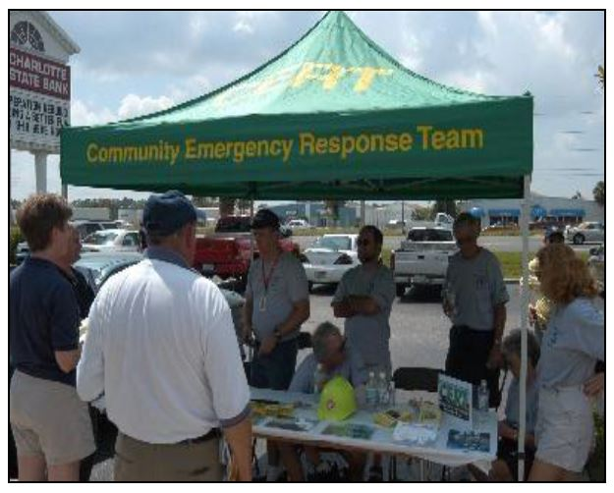
비재해시 역할
도움이 필요한 이웃주민/직장 동료들을 확인하고 돕습니다.
대비물자를 배포하고, 사용방법을 보여줍니다.
특별행사에서 응급처치 전시장 인력으로 일합니다.
연기탐지기 설치를 돕습니다.
퍼레이드 경로를 관리하는데 참여합니다.
PM 1-24
CERT 기본훈련 제 1과: 재해 대비
1-34

Slide 37
재해 업무요원들에 대한 보호
CERT 요원은 일반적으로 다음에 의거해 보호를 받습니다:
  “선한 사마리아인” 법규
  1997년 제정 자원봉사자 보호법
  관련된 주의 법규
PM 1-24
CERT 기본훈련 제 1과: 재해 대비
1-35

Slide 38
추가 훈련
고급 응급처치
재해시 동물에 대한 문제
자동제세동기 (AED, Automated External Defibrillator) 사용
지역공동체와의 관계
CPR 기술
잔해물 제거
기부금 관리
대피소 관리
특별 필요사항
교통/군중 통제
유틸리티 통제
온라인 과정
PM 1-26
CERT 기본훈련 제 1과: 재해 대비
1-36

Slide 39
1과 요약
이제 다음과 같은 사항을 수행할 수 있습니다:
  지역공동체 대비의 역할과 책임을 식별합니다.
  지역공동체, 주민, 건강 및 기반시설에 영향을 미치는 위험요소 유형들에 대해 설명할 수 있습니다.
  개인 및 조직의 대비 행동에 착수할 수 있습니다.
  CERT의 기능을 설명할 수 있습니다.
PM 1-27
CERT 기본훈련 제 1과: 재해 대비
1-37

Slide 40
숙제
참여자교본 제 1과에 있는 자세한 내용을 복습합니다.
제 2과를 읽고 내용에 친숙해지도록 합니다: 참여자교본에 있는 CERT 조직
대비에 대하여 가족 및 친구들과 토론하고 다른 주에 있는 “확인” 연락처를 포함한 연락계획을 수립합니다.
공급물품을 여러 장소에 모으기 시작합니다.
가정의 위험요소를 조사하고 잠재적 부상을 예방할 수 있는 방법을 확인합니다.
PM 1-27
CERT 기본훈련 제 1과: 재해 대비
1-38

Slide 41
CERT 기본 훈련
제 2과: CERT 조직

Slide 42
본과의 목적
CERT 조직 구조를 설명합니다.
사고지휘체제(ICS, Incident Command System) 및 CERT가 이러한 구조하에 어떻게 운용되어지는지 설명합니다.
9단계 현장평가 과정에 대해 설명합니다.
CERT 표준 문서양식을 사용하는 방법을 설명합니다.
PM 2-1
CERT 기본훈련 제 2과: CERT 조직
2-1

Slide 43
현장관리 원칙
재해업무요원들의 안전을 유지합니다.
명확한 지도력 및 조직구조를 제공합니다.
구조노력의 효과성을 개선합니다.
PM 2-2
CERT 기본훈련 제 2과: CERT 조직
2-2

Slide 44
CERT 현장관리
잘 정의된 관리구조
통제가능 범위
공통 용어
효과적인 의사소통
통합된 행동계획
종합적 자원관리
책임
PM 2-2
CERT 기본훈련 제 2과: CERT 조직
2-3

Slide 45
현장관리의 목적
사고의 범위를 식별합니다.
전반적인 전략을 결정합니다.
자원을 배치합니다.
행동 및 결과를 기록합니다.
PM 2-2
CERT 기본훈련 제 2과: CERT 조직
2-4

Slide 46
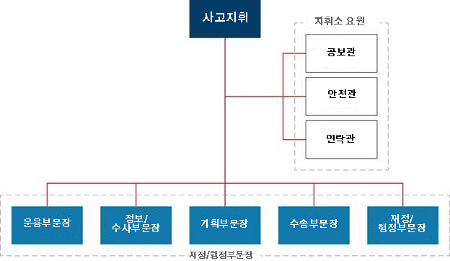
사고지휘체제
PM 2-3
CERT 기본훈련 제 2과: CERT 조직
2-5

Slide 47
CERT 운용
지휘구조
CERT 팀 지휘요원
지휘소
필요에 따른 확장된 구조
PM 2-5
CERT 기본훈련 제 2과: CERT 조직
2-6

Slide 48
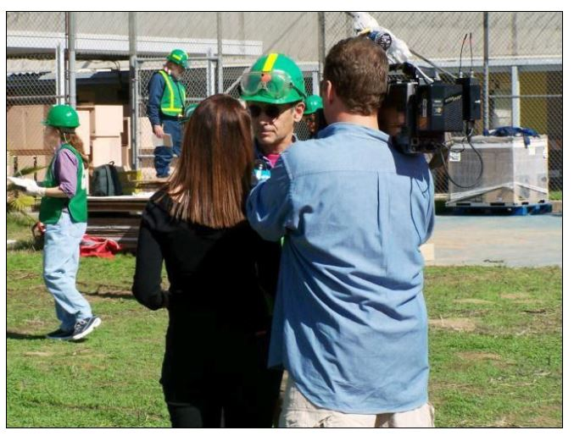
미디어 취급
CERT 사고지휘관/팀 지휘요원에게 모든 미디어 문의사항을 알립니다.
미디어가 CERT 목표를 방해하게 해서는 안됩니다.
공개되는 정보에 대해 유의합니다.
PM 2-6
CERT 기본훈련 제 2과: CERT 조직
2-7

Slide 49
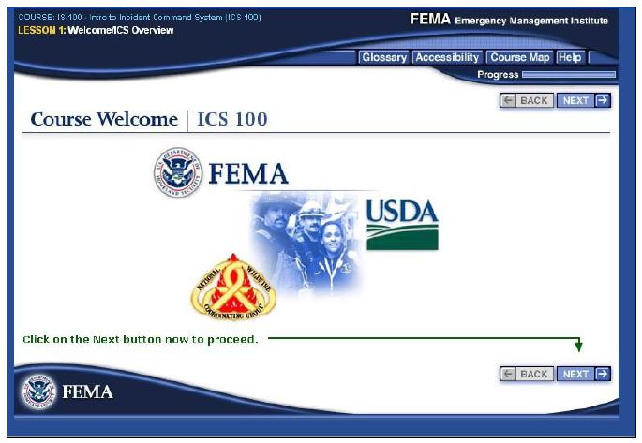
NIMS 실행
협력할 수 있는 능력
IS-100: ICS 소개
  https://emilms.fema.gov/IS100c/curriculum/1.html
IS-700: NIMS 소개
  https://emilms.fema.gov/IS700b/curriculum/1.html
PM 2-6
CERT 기본훈련 제 2과: CERT 조직
2-8

Slide 50
연습 2.1
ICS기능에 대한 지식을 활용하여 아래의 CERT 활동이 어떤 기능에 해당되는지 결정합니다. 어떤 활동은 완수하기 위해 한 개 이상의 기능이 필요할 수 있습니다.
각 활동을 실시하기 전 다음 키를 사용하여 빈 칸을 채웁니다:
  팀 지휘요원 = TL
  작전/운용 = O
  기획 = P
  수송 = L
PM 2-6
CERT 기본훈련 제 2과: CERT 조직
2-9

Slide 51
CERT 동원
CERT는 본인 자신, 가족, 집 그리고 이웃을 보살핍니다.
사전에 지정된 집결지로 향합니다.
TL이 선정되고 그룹을 조직합니다.
TL은 행동의 우선순위를 정합니다.
조직구도는 새로운 정보에 따라 융통성있게 진화할 수 있습니다.
PM 2-8
CERT 기본훈련 제 2과: CERT 조직
2-10

Slide 52
현장평가
사실 수집
피해 산정 및 전달
가능상황 고려
본인 상황 평가
우선순위 설정
의사결정
행동계획 진전
행동 개시
진전과정 평가
PM 2-9
CERT 기본훈련 제 2과: CERT 조직
2-11

Slide 53
구조요원의 안전
구조요원의 안전 = 최우선순위
심각한 피해 = 구조하지 않습니다
보통의 피해 = 위치확인, 평가, 대피
경미한 피해 = 위치확인, 평가, 계속 평가 그리고 기록
PM 2-10
CERT 기본훈련 제 2과: CERT 조직
2-12

Slide 54
문서화
지휘소
  상황상태 기록
    사고위치
    접근경로
    식별된 위험요소
    지원위치
부문장
  지휘소에 정보를 제공
PM 2-11
CERT 기본훈련 제 2과: CERT 조직
2-13

Slide 55

문서화
PM 2-11
CERT 기본훈련 제 2과: CERT 조직
2-14

Slide 56
문서화 양식
피해 산정
인적자원 출석점검
CERT 임무 추적표
요약임무
치료구역 기록
교신기록표
장비재고
일반 메세지
PM 2-13
CERT 기본훈련 제 2과: CERT 조직
2-15

Slide 57
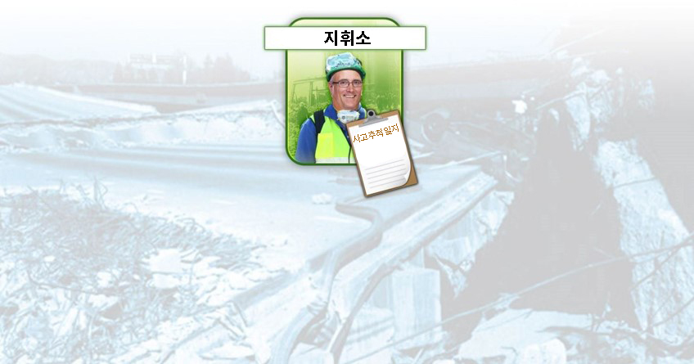
문서화 흐름
PM 2-13
CERT 기본훈련 제 2과: CERT 조직
2-16

Slide 58
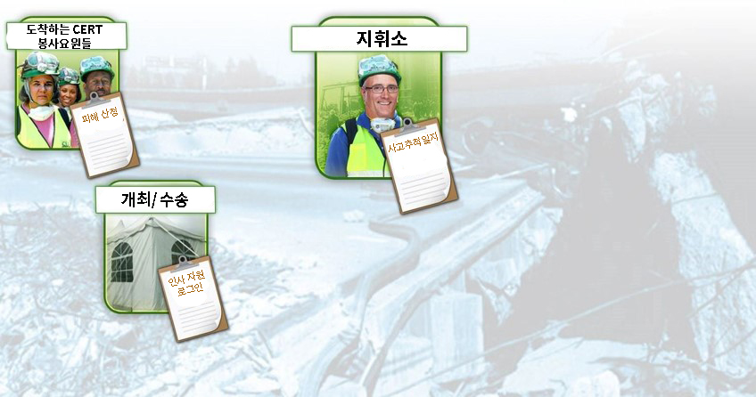
문서화 흐름
PM 2-13
CERT 기본훈련 제 2과: CERT 조직
2-17

Slide 59
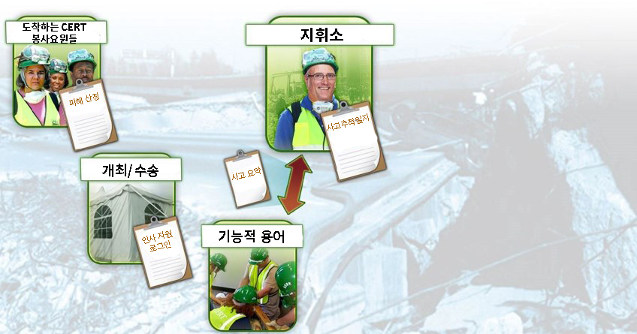
문서화 흐름
PM 2-13
CERT 기본훈련 제 2과: CERT 조직
2-18

Slide 60
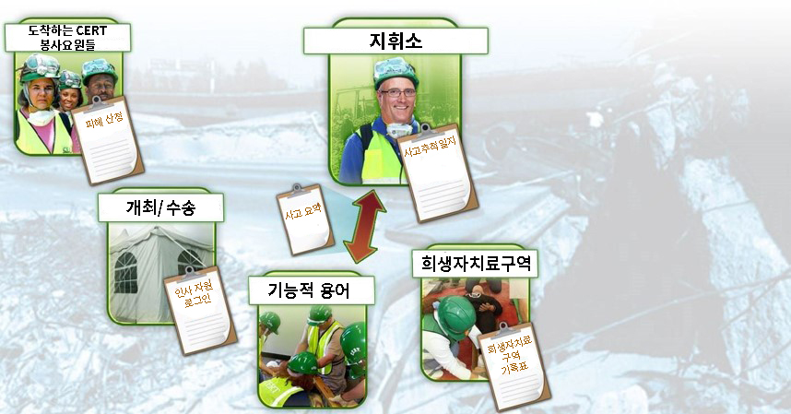
문서화 흐름
PM 2-13
CERT 기본훈련 제 2과: CERT 조직
2-19

Slide 61
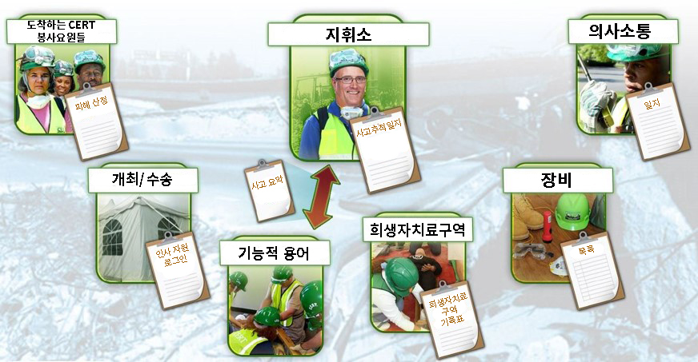
문서화 흐름
PM 2-13
CERT 기본훈련 제 2과: CERT 조직
2-20

Slide 62
2과 요약
ICS는 융통성있는 조직수단을 제공합니다.
“구조를 시도하기에 안전한가?”라고 질문해봅니다.
정보를 기록하고 이를 모든 CERT 직위에게 전달합니다.
피해산정, 그룹상태 및 필요사항에 대한 정보를 지속적으로 지휘소에 제공합니다.
지휘소는 상황의 상태를 기록하고 추적합니다.
PM 2-25
CERT 기본훈련 제 2과: CERT 조직
2-21

Slide 63
숙제
다음 과정에서 배울 과를 읽습니다.
다음 과정에 필요한 준비물을 가져옵니다.
다음 과정에 필요한 적절한 옷을 착용합니다.
PM 2-25
CERT 기본훈련 제 2과: CERT 조직
2-22

Slide 64
CERT 기본훈련
제 3과: 재해의료운용 - 1부

Slide 65
본과의 목적
정신적 외상에 의해 발생하는 심한 출혈, 저체온증 그리고 기도 폐색 등을 포함한 생명이 위급한 상태를 식별합니다.
정확한 인명구조기술을 적용합니다.
생명에 지장이 없는 부상에 대해 기본 응급처치를 제공합니다.
PM 3-1
CERT 기본훈련 제 3과: 재해의료운용 - 1부
3-1

Slide 66
생명에 위태로운 상태 처치
심한 출혈과 기도폐색은 처치하지 않으면 급속하게 사망으로 진행될 수 있습니다.
재해의료운용을 돕는 CERT 봉사요원들의 최우선순위는 출혈을 통제하고 환자가 숨을 쉴 수 있도록 자세를 잡아주어 이러한 상태를 돌봐주는 것입니다.
PM 3-2
CERT 기본훈련 제 3과: 재해의료운용 - 1부
3-2

Slide 67
안전 고려사항
응급처치 전에 환자와 구조요원 모두가 안전한 환경에서 이를 수행할 수 있는지 확인합니다.
CERT 봉사요원이 고려해야 할 질문사항
  나는 이 곳이 안전하다고 생각되는가?
  더 안전한 위치로 이동해야 하는가, 아니면 이곳에서 즉시 응급처치를 제공해야 하는가?
  이동해야 할 경우, 나는 누군가를 데리고 갈 수 있는가?
PM 3-2
CERT 기본훈련 제 3과: 재해의료운용 - 1부
3-3

Slide 68
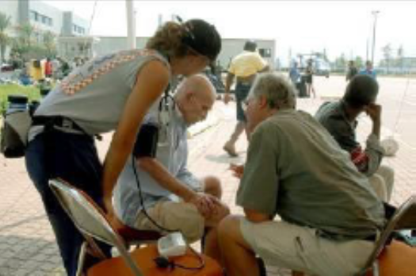
환자에게 접근하는 법
환자가 구조요원을 볼 수 있도록 합니다.
구조요원 자신의 신분을 밝힙니다.
  본인의 이름 및 소속 이름을 밝힙니다.
가능할 시, 응급처치를 제공할 승인을 받습니다.
문화적 차이를 존중합니다.
환자의 사생활을 보호합니다.
PM 3-2
CERT 기본훈련 제 3과: 재해의료운용 - 1부
3-4

Slide 69
생명이 위태로운 출혈
생명이 위태로운 출혈의 징후:
  솟구쳐 나오거나/지속적인 출혈
  피가 흥건하게 고입니다.
  피가 입고 있는 옷을 흠뻑 적십니다.
  피가 붕대를 흠뻑 적십니다.
  절단
PM 3-3
CERT 기본훈련 제 3과: 재해의료운용 - 1부
3-5

Slide 70
심한 출혈 단계
단계 | 혈액 손실 | 심장박동수 | 혈압 | 호흡속도 | 환자
I | 15% 미만 | 정상 (분당 100회 미만) | 정상 | 14-20 | 환자는 정상으로 보임
II | 15%-40% | 빠름 (분당 100회 초과) | 약간 낮음 | 20-30 | 환자가 불안해질 수 있음
III | 30%-40% | 아주 빠름 (분당 120회 초과) | 낮음 | 30-40 | 환자가 혼란스러움을 느낌
IV | 40% 초과 | 생명이 위태로움 (분당 140회 초과) | 생명이 위태로움 | 35 초과 | 환자는 혼미한 상태를 느낌
PM 3-3
CERT 기본훈련 제 3과: 재해의료운용 - 1부
3-6

Slide 71
출혈 유형
동맥 출혈: 동맥은 고압으로 피를 운반합니다.
  동맥에서 나오는 피는 솟구쳐 나옵니다.
정맥 출혈: 정맥은 저압으로 피를 운반합니다.
  정맥에서 나오는 피는 흐릅니다.
모세혈관 출혈: 모세혈관은 저압으로 피를 운반합니다.
  모세혈관에서 나오는 혈액은 줄줄 흘러나옵니다.
PM 3-3
CERT 기본훈련 제 3과: 재해의료운용 - 1부
3-7

Slide 72
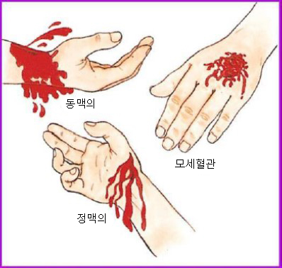
출혈 유형
PM 3-3
CERT 기본훈련 제 3과: 재해의료운용 - 1부
3-8

Slide 73
출혈 관리법: 직접압박
1 단계: 원천(들)을 찾습니다.
2 단계: 해당 원천을 막습니다.
3 단계: 압박을 가합니다.
4 단계: 출혈이 멈출 때까지 압박을 유지합니다.
PM 3-3
CERT 기본훈련 제 3과: 재해의료운용 - 1부
3-9

Slide 74
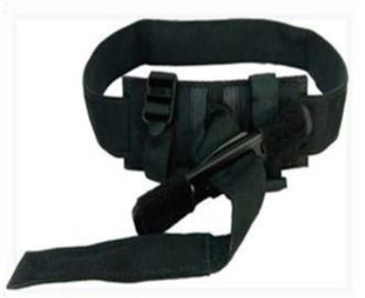
출혈 통제: 지혈대
부상당한 신체부위의 최대한 높은 위치에 적용합니다.
버클 사이로 줄을 당깁니다.
출혈이 멈추거나/느려질 때까지 막대기를 비틉니다.
막대기를 고정시킵니다.
출혈이 계속될 시, 두 번째 압박띠를 적용합니다.
EMS 요원과 교대할 때까지 자리에 고정시켜 둡니다.
PM 3-4
CERT 기본훈련 제 3과: 재해의료운용 - 1부
3-10

Slide 75
쇼크
쇼크는 종종 진단하기가 어렵습니다.
쇼크의 주요징후:
  호흡이 가파르고 얕습니다.
  모세혈관이 다시 채워지는데 2초 이상 걸립니다.
  “제 손을 꽉 잡아보세요”와 같은 간단한 요구에도 응하지 못합니다.
쇼크의 증상은 자칫 지나쳐 버리기 쉽습니다. 환자를 주의깊게 살펴봅니다.
PM 3-5
CERT 기본훈련 제 3과: 재해의료운용 - 1부
3-11

Slide 76
체온 유지
환자를 따뜻하게 유지합니다.
  젖은 옷을 벗깁니다.
  환자와 바닥 사이에 깔 것을 집어 넣습니다 (예: 판지, 재킷, 담요 등).
  마른 레이어 (예: 코트, 담요, 마일라 응급용 담요 등) 로 환자를 감싸줍니다.
  바람으로부터 환자를 보호해 줍니다.
PM 3-5
CERT 기본훈련 제 3과: 재해의료운용 - 1부
3-12

Slide 77
연습 3.1
2명을 한 팀으로 나눈 후, 한 사람은 환자의 역할을, 다른 사람은 구조요원의 역할을 담당합니다.
환자가 팔꿈치 바로 아래 오른쪽 팔뚝에 부상을 입었다고 가정하고 대응조치를 취합니다.
압박붕대나 압박띠를 사용합니다 (구할 수 있을 경우).
상기 과정을 두 번 반복합니다.
역할을 바꾸어 새로운 구조요원이 상기 과정을 수행해 보도록 합니다.
PM 3-6
CERT 기본훈련 제 3과: 재해의료운용 - 1부
3-13

Slide 78
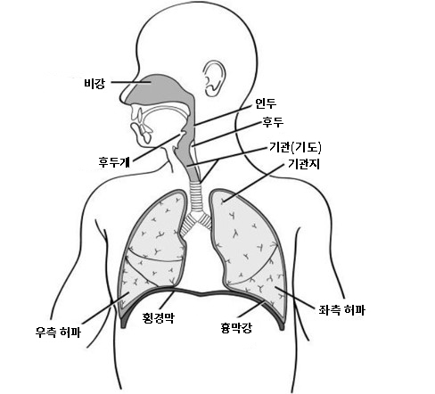
기도 개방
PM 3-6
CERT 기본훈련 제 3과: 재해의료운용 - 1부
3-14

Slide 79
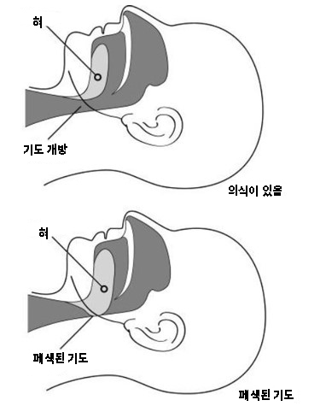
개방된 기도 vs. 폐색된 기도
PM 3-6
CERT 기본훈련 제 3과: 재해의료운용 - 1부
3-15

Slide 80
의식이 있는 환자의 자세를 잡는 법
올려진 단상에 앉아 있을 경우 (예: 의자, 벤치) : 다리는 어깨 넓이로 벌리고, 팔꿈치나 손은 무릎에 얹고, 전방으로 약간 기울입니다.
서 있을 경우: 다리는 어깨 넓이로 벌리고, 팔꿈치나 손은 똑바로 하고, 등을 곧게 하고 전방으로 기울입니다.
PM 3-6
CERT 기본훈련 제 3과: 재해의료운용 - 1부
3-16

Slide 81
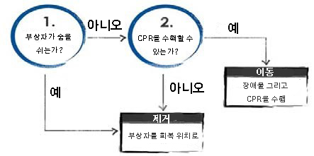
의식이 없는 환자의 자세를 잡는 법
PM 3-7
CERT 기본훈련 제 3과: 재해의료운용 - 1부
3-17

Slide 82
회복 자세
몸: 옆으로 눕힌 자세
바닥에 있는 팔: 바깥으로 뻗어 있음
위에 있는 팔: 바닥에 있는 팔의 이두박근 위에 얹습니다.
머리: 팔에 놓습니다.
다리: 약간 굽혀 있음
턱: 전방으로 올려져 있음
입: 아래쪽으로 향해 있음
PM 3-7
CERT 기본훈련 제 3과: 재해의료운용 - 1부
3-18

Slide 83
턱 밀어 올리기
환자의 머리 위쪽으로 무릎을 꿇습니다.
팔꿈치를 받침대로 사용하면서 양 손으로 하나씩 환자의 머리 양쪽을 잡으세요. 이 때 양 손의 엄지손가락이 (턱을 향하게 하고) 입의 양 끝부분에 가도록 합니다.
환자의 머리나 목을 움직이지 않으면서 손가락을 환자의 턱뼈 각진 부분 아래로 움직이게 합니다.
턱을 위쪽을 향하게 하고 환자의 목과 머리를 움직이지 않으면서 기도를 개방하기 위해 턱을 밀어 올립니다.
PM 3-7
CERT 기본훈련 제 3과: 재해의료운용 - 1부
3-19

Slide 84
연습 3.2
2명을 한 팀으로 나눈 후, 한 사람은 환자의 역할을, 다른 사람은 구조요원의 역할을 담당합니다.
의식이 없는 부상자가 숨을 쉬고 있다고 가정합니다.
상기 배운 기술을 사용하여 부상자를 회복 자세로 잡아줍니다.
PM 3-8
CERT 기본훈련 제 3과: 재해의료운용 - 1부
3-20

Slide 85
위로 제공하기
구조요원이 할 수 있는 것이 무엇입니까?
  환자를 따뜻하게 합니다.
  손을 잡을 수 있도록 내밀어 줍니다.
  눈을 마주칩니다.
  인내심을 가지고 이해해 줍니다.
  다른 사람을 도와주기 위해 이동해야 할 경우, 환자에게 알려줍니다.
PM 3-8
CERT 기본훈련 제 3과: 재해의료운용 - 1부
3-21

Slide 86
화상 처치법
저체온증을 방지합니다.
통증을 관리합니다.
감염의 위험을 줄입니다.
PM 3-9
CERT 기본훈련 제 3과: 재해의료운용 - 1부
3-22

Slide 87
화상의 심각성 정도
화상의 심각성 정도에 영향을 주는 요소:
  화상을 입힌 물질의 온도
  환자가 화상에 노출된 시간
  화상 부위
  화상 부위의 크기
  화상의 깊이
PM 3-9
CERT 기본훈련 제 3과: 재해의료운용 - 1부
3-23

Slide 88
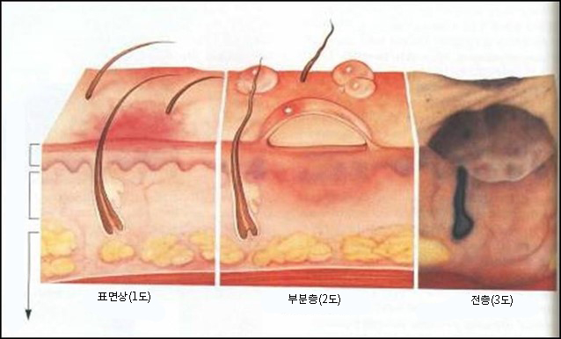
화상 구분
표면상: 상피
부분적 두터움: 진피 및 상피
완전히 두터움: 피하층 및 그 위에 있는 모든 층
PM 3-9
CERT 기본훈련 제 3과: 재해의료운용 - 1부
3-24

Slide 89
화학물질에 의한 화상 처치법
화상을 제공한 요인 및 손상된 옷가지나 장신구를 제거합니다.
자극물질이 건조하다면, 가능한 한 많이 털어내 버립니다.
  눈, 환자 그리고 자신으로부터 자극물질을 털어내 버립니다.
많은 양의 시원하고 흐르는 물로 씻어냅니다.
통증을 덜어주기 위해 서늘하고 젖어 있는 압박붕대를 사용합니다.
부상 부위를 마르고 소독된 청결한 치료용 붕대로 느슨하게 감싸줍니다.
PM 3-10
CERT 기본훈련 제 3과: 재해의료운용 - 1부
3-25

Slide 90
상처 치료
부상에 대한 주요 처치방법:
  출혈을 통제합니다.
  치료용 붕대와 반창고를 사용합니다.
치료용 붕대와 반창고를 사용합니다:
  부상 부위에 직접 치료용 붕대를 적용합니다.
  반창고는 치료용 붕대를 제자리에 고정시킵니다.
PM 3-11
CERT 기본훈련 제 3과: 재해의료운용 - 1부
3-26

Slide 91
치료용 붕대 사용원칙
출혈이 계속될 경우:
  기존의 붕대 위로 다시 붕대를 감습니다.
출혈이 멈출 경우:
  압박을 지속하고 전문 의료요원의 추가 치료가 있을 때까지 상처에 반창고를 계속 붙여놓습니다.
PM 3-11
CERT 기본훈련 제 3과: 재해의료운용 - 1부
3-27

Slide 92
감염의 징후
잠재적 감염 징후:
  상처 부위 주변이 붓습니다.
  변색이 있습니다.
  상처에서 분비물이 나옵니다.
  상처 부위에 붉은 줄무늬가 생깁니다.
PM 3-11
CERT 기본훈련 제 3과: 재해의료운용 - 1부
3-28

Slide 93
신체부위 절단
신체의 절단된 부위가 발견될 경우:
  조직 부분을 깨끗한 재료로 싸서 플라스틱 봉지에 넣어 보관합니다.
  조직 부분을 서늘하게 보관하되 얼음에 직접 닿게 하면 안됩니다.
  절단된 부분을 생존자의 곁에 함께 놓아둡니다.
PM 3-11
CERT 기본훈련 제 3과: 재해의료운용 - 1부
3-29

Slide 94
물체 관통
외부물체가 환자의 몸을 관통하고 있는 경우:
  부상당한 신체부위를 고정시킵니다.
  물체를 움직이거나 제거하려고 하지 않습니다.
  상처 입구 부위에 출혈 통제를 시도합니다.
  환부를 깨끗히 하고 붕대를 감고 박혀 있는 물체가 확실하게 고정되어 있도록 합니다.
PM 3-12
CERT 기본훈련 제 3과: 재해의료운용 - 1부
3-30

Slide 95
골절, 탈구,삠, 염좌
환부의 바로 위아래에 있는 상처 및 관절을 고정시킵니다.
부상의 종류가 확실하지 않은 경우, 골절로 간주하고 치료합니다.
PM 3-12
CERT 기본훈련 제 3과: 재해의료운용 - 1부
3-31

Slide 96
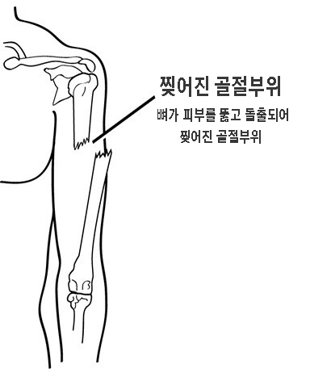
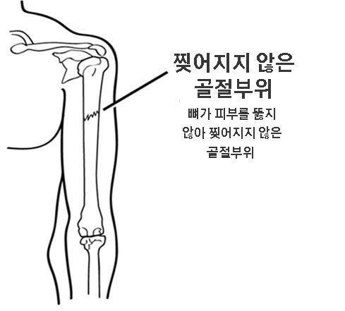
골절의 유형
PM 3-12
CERT 기본훈련 제 3과: 재해의료운용 - 1부
3-32

Slide 97
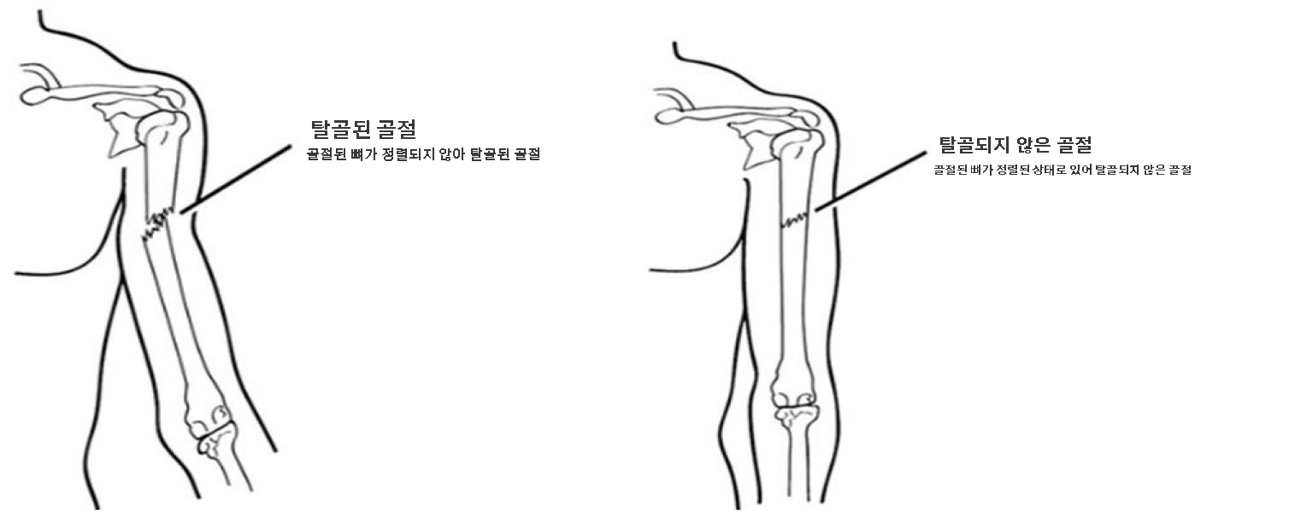
골절의 유형
PM 3-13
CERT 기본훈련 제 3과: 재해의료운용 - 1부
3-33

Slide 98
개방성 골절 처치법
노출된 뼈의 끝부분을 피부조직으로 다시 밀어넣지 않습니다.
환부를 세척하지 않습니다.
환부를 소독한 붕대로 감습니다.
환부에 자극을 주지 않으면서 부목을 댑니다.
젖은 붕대로 뼈의 끝부분을 감습니다.
PM 3-13
CERT 기본훈련 제 3과: 재해의료운용 - 1부
3-34

Slide 99
탈구
탈구란 관절 주위 인대에 발생한 부상을 말합니다.
  이는 뼈를 관절속 본래 위치로부터 분리시키기 때문에 아주 위험한 상태라고 볼 수 있습니다.
응급처치 방법:
  고정시킵니다; 뼈의 위치를 이동시키지 않습니다.
  부목대기/고정시키기 전후에 맥박, 움직임 그리고 감각 (PMS, Pulse, Movement, and Sensation) 을 체크합니다.
PM 3-13
CERT 기본훈련 제 3과: 재해의료운용 - 1부
3-35

Slide 100
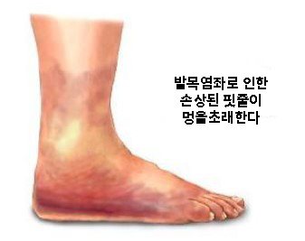
삠의 징후
부상부위의 민감함
붓거나 멍이 듦
사용이 제한되거나 사용능력 상실
PM 3-14
CERT 기본훈련 제 3과: 재해의료운용 - 1부
3-36

Slide 101
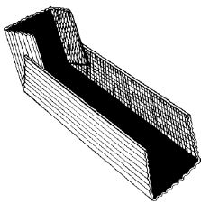
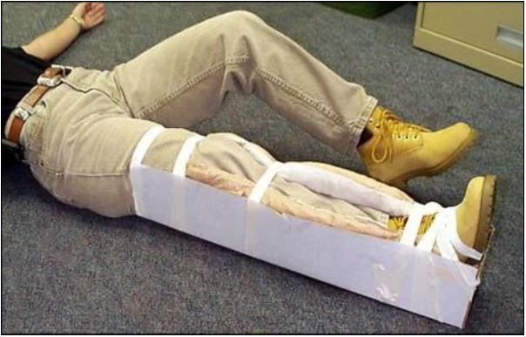
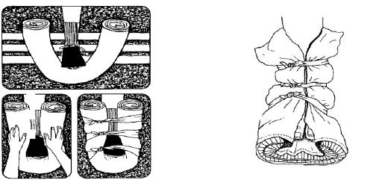
부목대기
PM 3-14
CERT 기본훈련 제 3과: 재해의료운용 - 1부
3-37

Slide 102
추위관련 상해
저체온증:
  체온이 정상 이하로 떨어질 때 발생합니다.
동상:
  극심한 추위가 혈액이 사지 끝으로 흐르는 것을 차단할 때 발생하며 피부 조직을 죽입니다.
PM 3-16
CERT 기본훈련 제 3과: 재해의료운용 - 1부
3-38

Slide 103
저체온증 증상
체온이 95°F 이하
피부가 붉게 되거나 파랗게 됩니다.
마비가 오고 떱니다.
발음이 부정확해집니다.
예상치 못한 행동을 합니다.
무기력해집니다.
PM 3-16
CERT 기본훈련 제 3과: 재해의료운용 - 1부
3-39

Slide 104
저체온증 처치법
젖은 옷을 벗깁니다.
환자 몸 밑에 무언가를 깔아줍니다.
환자를 비바람으로부터 보호하고/또는 감싸주도록 합니다.
마사지를 하려고 시도하지 않습니다.
의식불명인 경우 회복자세로 둡니다.
PM 3-16
CERT 기본훈련 제 3과: 재해의료운용 - 1부
3-40

Slide 105
동상 증상
피부색의 변색
타거나 따끔거리는 느낌
부분적 또는 완전마비 발생
PM 3-16
CERT 기본훈련 제 3과: 재해의료운용 - 1부
3-41

Slide 106
동상 처치법
부상 부위를 따뜻한 (뜨겁지 않은) 물에 담급니다.
  천천히 따뜻하게 합니다!
신체부위를 다시 얼게 하지 않습니다.
마사지를 하려고 시도하지 않습니다.
환부를 건조하고 소독한 붕대로 감습니다.
PM 3-16
CERT 기본훈련 제 3과: 재해의료운용 - 1부
3-42

Slide 107
열 관련 상해
열경련
  폭염속 과도한 활동을 하여 발생한 근육 경련
열탈진
  폭염속 운동이나 작업을 하여 신체의 수분이 손실됨으로 인해 발생
열사병
  환자의 체온조절체계가 중단됩니다.
  체온이 너무 많이 올라가면 뇌에 손상을 주고 사망을 초래할 수도 있습니다.
PM 3-17
CERT 기본훈련 제 3과: 재해의료운용 - 1부
3-43

Slide 108
열탈진 증상
차가워지거나, 축축해지거나, 창백해지거나 피부가 상기됨
다한 증상
두통
메스꺼움 또는 구토 증상
현기증
탈진
PM 3-17
CERT 기본훈련 제 3과: 재해의료운용 - 1부
3-44

Slide 109
열사병 증상
피부가 뜨거워지고 홍조를 띰
땀 분비 부족
의식의 변화
급하고, 약한 맥박과 빠르고, 얕은 호흡
PM 3-17
CERT 기본훈련 제 3과: 재해의료운용 - 1부
3-45

Slide 110
열 관련 상해 처치법
더운 환경에서 벗어나 서늘한 환경으로 이동시킵니다.
몸을 천천히 식힙니다.
열사병 환자에게 물을 천천히 마시게 합니다.
환자가 구토, 경련 또는 의식을 잃게 될 경우 음식이나 물을 주면 안됩니다.
PM 3-18
CERT 기본훈련 제 3과: 재해의료운용 - 1부
3-46

Slide 111
물리거나 쏘인 부상 처치법
벌레에 물리거나 쏘인 것으로 의심되고, 응급상황이 아닐 시:
  침이 계속 박혀 있을 경우 신용카드 끝부분이나 다른 뻣뻣하고 직선으로 된 물체를 사용하여 침을 긁어내어 제거해줍니다.
  물과 비누로 환부를 완전하게 씻어냅니다.
  환부에 얼음을 10분간 놓고 10분간 떼어주면서 찜질합니다.
PM 3-18
CERT 기본훈련 제 3과: 재해의료운용 - 1부
3-47

Slide 112
아나필락시스 (과민반응증)
환자를 차분하게 해줍니다.
가능할 경우, 환자의 자가 주사제를 찾아 주사하는 것을 돕습니다.
  심한 알레르기 환자들은 항상 이것을 소지하고 있습니다.
에피네프린 주사 이외의 약품을 제공하면 안됩니다.
  이는 진통제, 알레르기 약 등을 포함합니다.
PM 3-18
CERT 기본훈련 제 3과: 재해의료운용 - 1부
3-48

Slide 113
3과 요약
CERT 봉사요원이 취할 수 있는 인명구조 조치:
  압박띠 및/혹은 직접 압박을 가하는 방법으로 출혈을 통제합니다.
  정상 체온을 유지합니다.
  기도를 개방하고 환자의 자세를 바로잡습니다.
재해 후 흔한 기타 상해 유형:
  화상
  부상
  신체부위 절단 및 외부물체 관통
  골절, 탈구, 삠, 염좌
  추위 관련 상해
  열 관련 상해
  벌레에 물림/쏘임
PM 3-19
CERT 기본훈련 제 3과: 재해의료운용 - 1부
3-49

Slide 114
숙제
다음 과정에서 배울 과를 읽어봅니다.
다음 과정을 위한 적절한 옷을 착용합니다.
PM 3-19
CERT 기본훈련 제 3과: 재해의료운용 - 1부
3-50

Slide 115
CERT 기본훈련
제 4과: 재해의료운용 - 2부

Slide 116
제 3과 복습
생명이 위급한 상황:
  극심한 출혈
  저체온증
  기도 폐색
CERT 기본훈련 제 4과: 재해의료운용 - 2부
4-1

Slide 117
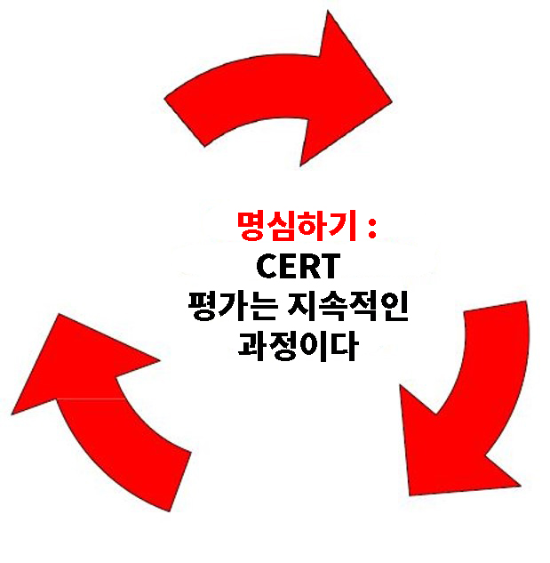
CERT 평가
사실 수집
피해 산정
가능상황 고려
본인 상황 평가
우선순위 설정
의사결정
행동계획 진전
행동 개시
진전과정 평가
PM 2-8
CERT 기본훈련 제 4과: 재해의료운용 - 2부
4-2

Slide 118
본과의 목적
대량사상자 사고 발생시 CERT봉사요원의 역할에 대해 설명합니다.
재해의료운용의 기능에 대해 설명합니다.
생존자 치료구역을 설립하는 방법에 대해 설명합니다.
몸 전신 평가를 진행합니다.
공공보건을 위해 적절한 위생관리와 위생조치를 취합니다.
PM 4-1
CERT 기본훈련 제 4과: 재해의료운용 - 2부
4-3

Slide 119
대량사상자 사고
사상자 수가 지역의 자원을 압도하는 상태
  출퇴근용 열차의 탈선
  다중추돌 사고
  버스 사고
  건물 붕괴
  자연재해 (예: 토네이도)
PM 4-2
CERT 기본훈련 제 4과: 재해의료운용 - 2부
4-4

Slide 120
최초 대응요원의 역할
대량사상자 사고 발생시 최초 대응요원은 다음을 수행합니다:
  사고지역의 지휘와 통제를 수립합니다.
  현장 평가와 치료 설립을 진행합니다.
  상대적으로 경미한 부상을 입은 생존자들은 대기구역으로 후송하여 치료를 기다리도록 합니다.
  생명구조적 개입이 요구되는 생존자를 식별하고 즉시 치료합니다.
PM 4-2
CERT 기본훈련 제 4과: 재해의료운용 - 2부
4-5

Slide 121
초기대응요원의 역할
대량사상자 사고 발생시 최초 대응요원은 또한 다음을 수행합니다:
  사망한 희생자들은 물론 너무 심각한 부상으로 구조하기 어려운 생존자들도 식별해냅니다.
  추가 의료처치가 필요한 생존자들을 위해 의료수송수단을 관리합니다.
  초기대응요원, 생존자 그리고 사법집행 수사를 위한 증거 등을 보호하기 위해 사고구역을 안전하게 지킵니다.
  잔해물 및 기타 안전 혹은 건강에 위협이 되는 것들을 제거합니다.
PM 4-2
CERT 기본훈련 제 4과: 재해의료운용 - 2부
4-6

Slide 122
CERT 봉사요원의 역할
PPE 및 모든 CERT관련 장비를 착용합니다.
가장 근접한 초기대응요원을 찾아 본인의 신분과 소속 지역기관을 밝힙니다.
초기대응요원이 출동할 수 없는 경우, 상황을 평가하고 인명구조 조치를 제공할 수 있는지 결정합니다.
PM 4-2
CERT 기본훈련 제 4과: 재해의료운용 - 2부
4-7

Slide 123
CERT 봉사요원의 역할
대응요원이 현장에 도착하면, 이들에게 본인이 평가한 자세한 정보들을 제공합니다. 어떻게 도울 수 있는지 물어봅니다.
  안전을 위해서 초기대응요원에게 해당 지역을 떠나라고 지시받을 수 있습니다. 해당 사고와 본인의 역할에 대해서CERT 팀 지휘요원 및 소속된 지역기관에 보고합니다.
초기대응요원을 지원함에 있어 의사소통은 중요한 열쇠입니다.
PM 4-2
CERT 기본훈련 제 4과: 재해의료운용 - 2부
4-7

Slide 124
재해의료운용의 기능
부상자 분류/평가
의료처치
수송
영안실
공급물품
PM 4-4
CERT 기본훈련 제 4과: 재해의료운용 - 2부
4-8

Slide 125
의료치료구역 설치
부상당한 생존자가 확인되자마자 구역을 선정하여 치료공간을 설치합니다.
치료구역 (들) 의 위치 선정시 고려사항:
  구조요원 및 생존자들의 안전
  자원에 대한 쉬운 접근성
PM 4-5
CERT 기본훈련 제 4과: 재해의료운용 - 2부
4-9

Slide 126
의료치료구역
제한된 자원의 어려움을 극복하기 위해 CERT는 다음을 설립할 수 있습니다:
  분권화된 치료구역 (한 군데 이상)
  중앙집중화된 치료구역 (한 군데)
PM 4-5
CERT 기본훈련 제 4과: 재해의료운용 - 2부
4-10

Slide 127
구조요원 및 생존자의 안전
경미한 피해를 입은 구조물에서:
  생존자들이 발견되는대로 이들을 평가합니다.
  지정된 치료구역 내 안전한 장소에서 추가적인 치료조치가 수행됩니다.
보통의 피해를 입은 구조물에서:
  생존자들이 발견되는대로 이들을 평가합니다.
  사고장소에서 안전거리 내에 있는 의료치료구역으로 환자들을 후송합니다.
  개인의 안전이 최우선순위입니다.
PM 4-5
CERT 기본훈련 제 4과: 재해의료운용 - 2부
4-11

Slide 128
몸 전신 평가
몸 전신 평가의 목적:
  부상의 범위를 결정합니다.
  환자가 필요한 처치 유형을 결정합니다.
  부상을 기록합니다.
PM 4-7
CERT 기본훈련 제 4과: 재해의료운용 - 2부
4-12

Slide 129
DCAP-BTLS
신체일부의 변형
타박상
찰과상
구멍난 상처
화상
상처부위의 민감함
찢긴 상처
부기
PM 4-8
CERT 기본훈련 제 4과: 재해의료운용 - 2부
4-13

Slide 130
몸 전신 평가
주의깊게 주목합니다.
보고, 듣고, 느낍니다.
의식불명 환자는 척추부상 가능성을 두고 이에 따라 처치합니다.
본인의 손에 환자의 피가 묻었는지 확인합니다.
PM 4-8
CERT 기본훈련 제 4과: 재해의료운용 - 2부
4-14

Slide 131
평가 순서
머리
목
어깨
가슴
팔
복부
골반
다리
PM 4-8
CERT 기본훈련 제 4과: 재해의료운용 - 2부
4-15

Slide 132
폐쇄머리, 목, 척추부상
머리나 척추에 부상이 의심될 경우, 악화시키지 않습니다.
  생명이 위태로운 상태를 처치하는 동안 머리 및 목의 움직임을 최소화합니다.
생존자가 무거운 잔해물 아래 깔려 신호를 보내거나, 깔려 있는 것을 발견했을 경우 폐쇄머리, 목 또는 척추부상을 당한 것으로 간주하고 의료처치를 합니다.
PM 4-8
CERT 기본훈련 제 4과: 재해의료운용 - 2부
4-16

Slide 133
공중위생 고려사항
적절한 위생상태 유지
적절한 위생관리 유지
물 정수 (필요할 시)
질병의 전파를 예방
PM 4-11
CERT 기본훈련 제 4과: 재해의료운용 - 2부
4-17

Slide 134
위생상태 유지
손을 자주 씻습니다.
  또는 알코올이 들어 있는 손 세정제를 사용합니다.
비 라텍스 진료용 장갑을 착용합니다.
치료용 붕대를 항상 소독합니다.
체액과 접촉된 부위를 씻습니다.
PM 4-11
CERT 기본훈련 제 4과: 재해의료운용 - 2부
4-18

Slide 135
위생관리 유지
박테리아 원천의 처분을 통제합니다.
폐기물품을 플라스틱 봉투에 넣습니다.
  의료폐기물을 봉투에 넣어 묶은 뒤 적절히 표기합니다.
분뇨 폐기물을 땅에 매장합니다.
PM 4-11
CERT 기본훈련 제 4과: 재해의료운용 - 2부
4-19

Slide 136
물 정수 방법
물을 1분간 끓입니다.
정수용 알약
무향 액상표백제
  물1갤런당 8방울
  물이 탁할 경우 1갤런당 16방울
  30분간 놓아 두었다가 사용합니다.
PM 4-12
CERT 기본훈련 제 4과: 재해의료운용 - 2부
4-20

Slide 137
4과 요약
대량사상자 사고 발생시, CERT 봉사요원은 다음을 수행해야 합니다:
  자신을 CERT 봉사요원이라고 밝히고 소속기관을 알립니다.
  생명구조 개입을 평가하고 지원합니다.
  대응요원에게 자세한 정보를 제공합니다. 이 때, 적절한 의사소통은 핵심적입니다.
초기대응요원은 한 개의 중앙치료구역이나 여러 사고현장에 다수의 치료구역을 설치할 수 있습니다. 치료구역은 안전성과 자원에 대한 접근성을 고려하여 선정됩니다.
PM 4-13
CERT 기본훈련 제 4과: 재해의료운용 - 2부
4-21

Slide 138
4과 요약 계속
몸 전신 평가는 다음과 같이 진행됩니다:
  손을 사용하고 대화를 해가며 진행
  매번 동일한 방법으로 진행
공공위생을 지키기 위해 적절한 위생상태 및 위생관리를 유지하고 물을 정수하도록 합니다.
PM 4-13
CERT 기본훈련 제 4과: 재해의료운용 - 2부
4-21

Slide 139
숙제
다음 과정에서 배울 과를 읽어봅니다.
가족이나 친구에게 전체 몸 전신 평가를 연습해봅니다.
PM 4-13
CERT 기본훈련 제 4과: 재해의료운용 - 2부
4-22

Slide 140
CERT 기본훈련
제 5과: 재해 심리학

Slide 141
본과의 목적
CERT 봉사요원을 포함하여 생존자와 구조요원이 겪는 재해 관련 정신적 외상을 이해합니다.
개인과 팀의 안위를 위해 취할 수 있는 조치를 열거합니다.
생존자들이 겪는 정신적 외상을 가진 사람에게 도움을 제공할 때 적용해야 될 주요 단계들을 설명해봅니다.
PM 5-1
CERT 기본훈련 제 5과: 재해 심리학
5-1

Slide 142
재해 반응의 원인
본인 자신의 개인적 손실을 다루는 법
이웃에서 봉사하기
부상을 입은 이웃주민, 친구 또는 직장동료들 돕기
불안전감과 정서적 불안감을 느끼는 것
PM 5-2
CERT 기본훈련 제 5과: 재해 심리학
5-2

Slide 143
5가지 F
얼어 붙는다 (Freeze): “멈추고, 바라보고, 귀 기울입니다,” 혹은 경계심을 가지고 주의깊게 행동합니다.
도피한다 (Flight): 도망갑니다.
싸운다 (Fight): 위협요소와 싸움을 시도합니다.
두려워 한다 (Fright): 침략자와 접촉할 시 긴장해서 움직이지 못하거나 죽은 척합니다.
기절한다 (Faint): 공포로 인하여 기절합니다.
PM 5-2
CERT 기본훈련 제 5과: 재해 심리학
5-3

Slide 144
정신적 외상의 심리적 증상
감정적
인지적
정신적
PM 5-2
CERT 기본훈련 제 5과: 재해 심리학
5-4

Slide 145
정신적 외상의 신체적 증상
식욕부진
두통이나 가슴 통증
설사, 복통, 또는 메스꺼움
과다활동
약물 사용 증가
악몽
불면증
피로
PM 5-3
CERT 기본훈련 제 5과: 재해 심리학
5-5

Slide 146
팀의 안위
재해대응 작업으로 인한 감정적 충격의 관리를 돕는 조치는 재해발생 전후 또는 재해기간 동안 이루어질 수 있습니다.
재해로 인한 정신적 외상 때문에 발생할 수 있는 심리적 및 신체적 증상을 미리 아는 것은 이러한 충격을 관리하는데 도움을 줍니다.
스트레스를 관리하는 방법을 배웁니다:
  CERT 봉사요원들은 자신들을 위하여
  CERT 지휘요원들은 대응기간 동안
PM 5-4
CERT 기본훈련 제 5과: 재해 심리학
5-6

Slide 147
스트레스 감소 방법
충분히 수면을 취합니다.
정기적으로 운동을 합니다.
균형잡힌 식단으로 식사합니다.
일, 여가, 휴식의 밸런스를 찾습니다.
자신이 베풀었던 만큼 받을 수도 있다는 점을 인정합니다.
다른 사람과 공감합니다.
정신적 자원을 사용합니다.
PM 5-4
CERT 기본훈련 제 5과: 재해 심리학
5-7

Slide 148
자신을 보살피세요
재해에 따르는 정신적 외상에 대해 알도록 합니다.
본인이 필요한 것에 대해 가족과 친구에게 설명합니다:
  말하고 싶을 때 듣습니다.
  본인이 준비될 때까지 억지로 말하려 하지 않습니다.
PM 5-4
CERT 기본훈련 제 5과: 재해 심리학
5-8

Slide 149
자가치유 도구상자
이번 활동은 위기 발생 전이나 기간 중 사용할 수 있는 몇 가지 자가치유 도구를 요약해볼 수 있게 해줌으로써 비상사태 발생시 대응할 만반의 준비를 갖출 수 있도록 해줍니다.
이번 활동은 각자, 자신에게 맞는 속도로 완료하도록 합니다. 모두가 마치게 되면, 원할 경우 같은 반 학생들과 답변을 공유해볼 수 있는 시간을 가지게 됩니다.
PM 5-5
CERT 기본훈련 제 5과: 재해 심리학
5-9

Slide 150
팀 지휘요원이 스트레스를 감소하는 방법
시작하기 전 CERT요원들에게 간략하게 설명합니다.
CERT는 팀이라는 것을 명심합니다.
휴식을 취한 뒤 그룹을 재정비합니다.
사고현장으로부터 떨어져 휴식을 취합니다.
수용하는 문화를 수립합니다.
잘 먹고, 몸에 수분을 유지합니다.
팀 동료들의 변화를 알아차립니다.
팀과 임무를 순환시킵니다.
봉사요원들을 천천히, 단계적으로 철수시킵니다.
교대근무 후 긴장을 완화시킵니다.
PM 5-7
CERT 기본훈련 제 5과: 재해 심리학
5-10

Slide 151
위기의 정서적 단계
재해 이전
충격
영웅
신혼기간
환멸
재건
PM 5-8
CERT 기본훈련 제 5과: 재해 심리학
5-11

Slide 152
정신적 외상에 의한 위기
정신적 외상에 의한 위기란 사람들이 어려움에 대처할 능력이 다음에 의해 압도되는 경험, 또는 그러할 경우 보이는 현상을 말합니다:
  본인이나 다른 사람의 사망 및 부상, 혹은 그에 대한 가능성
  심각한 부상
  본인들의 집, 이웃 또는 귀중한 소유물의 파괴
  가족이나 가까운 친구들과의 연락 두절
PM 5-9
CERT 기본훈련 제 5과: 재해 심리학
5-12

Slide 153
정신적 외상 스트레스의 영향
정신적 외상에 의한 스트레스는 다음에 영향을 미칠 수 있습니다:
  인지적 기능
  신체적 건강
  사람과의 관계
PM 5-9
CERT 기본훈련 제 5과: 재해 심리학
5-13

Slide 154
매개 요인
유사한 사건을 과거에 겪었을 경우
혼란의 강도
개인의 사건에 대한 느낌
개인의 정서적 힘
사건이 경과된 시간
PM 5-9
CERT 기본훈련 제 5과: 재해 심리학
5-14

Slide 155
생존자 안정화
생존자들의 부상이나 쇼크에 대해 평가합니다.
부상을 당하지 않은 사람들의 도움을 받도록 합니다.
경청하고 공감하는 것을 통해 지원합니다.
생존자들을 가족이나 친구들에게 연결시켜 주어 그들이 자연스럽게 힘이 되어주도록 합니다.
PM 5-10
CERT 기본훈련 제 5과: 재해 심리학
5-15

Slide 156
듣고, 감싸주고, 공감하기
생존자들을 경청하고 이들이 말하는 것에 주목합니다.
지원을 제공함으로써 생존자들이 보호받고 있다는 느낌을 가지도록 돕습니다.
생존자들이 친구나 사랑하는 사람들과 연결되도록 합니다.
PM 5-10
CERT 기본훈련 제 5과: 재해 심리학
5-16

Slide 157
공감적인 자세로 듣는 방법
말하는 사람의 입장이 되봅니다.
단지 말만 듣기보단 그 말이 무엇을 의미하는지 경청합니다.
비언어적 의사소통에 주목합니다.
화자의 말을 다른 말로 바꾸어보고 제대로 이해했는지 확인합니다.
PM 5-11
CERT 기본훈련 제 5과: 재해 심리학
5-17

Slide 158
말하면 안되는 것들
“이해합니다”
“기분 상해하지 마세요”
“아주 강하시군요”
“잘 극복하실 겁니다”
“울지 마세요”
“이는 신의 뜻입니다”
“더 안좋은 상황이었을 수도 있었는데”
“적어도 당신에게는 아직 … 이런 것들이 남아 있지 않습니까”
“모든 것이 잘 될겁니다”
PM 5-12
CERT 기본훈련 제 5과: 재해 심리학
5-18

Slide 159
대신 이렇게 말해주세요
“고통을 받게 되서 안타깝게 생각합니다”
“이런 일이 발생한 걸 안타깝게 생각합니다”
“….. 하는 것을 도와드려도 괜찮겠습니까?”
“당신의 심정이 어떨지 저는 상상조차 할 수 없습니다”
“어떤 도움이 필요하십니까?”
PM 5-12
CERT 기본훈련 제 5과: 재해 심리학
5-19

Slide 160
사망 현장 관리
시신을 덮습니다; 존경심을 가지고 다루도록 합니다.
지역 법규나 의례를 따릅니다.
지역 당국자와 상의합니다.
PM 5-12
CERT 기본훈련 제 5과: 재해 심리학
5-20

Slide 161
5과 요약
구조활동은 불쾌하거나 불편할 수도 있으므로 마음의 준비를 하도록 합니다.
정신적 외상의 심리적 및 신체적 증상에 대해 알도록 합니다.
재해의 6가지 정서적 단계를 이해합니다.
인지, 건강 그리고 관계에 영향을 미치는 스트레스를 감소하기 위한 조치를 취합니다.
개개인을 안정시킵니다.
생존자들을 돕기 위해 듣고, 감싸주고, 공감해줍니다.
공감하는 자세로 듣는 사람이 됩니다.
PM 5-13
CERT 기본훈련 제 5과: 재해 심리학
5-21

Slide 162
숙제
다음 과정에서 배울 과를 읽어봅니다.
다음 과정에 필요한 준비물을 가지고 옵니다.
다음 과정에 적절한 복장을 착용합니다.
PM 5-13
CERT 기본훈련 제 5과: 재해 심리학
5-22

Slide 163
CERT 기본훈련
제 6과: 화재안전 및 유틸리티 통제

Slide 164
본과의 목적
CERT의 평가과정 및 최소안전 예방조치를 포함하여 화재안전과 대응에 있어 CERT가 가지는 역할에 대해 설명합니다.
소화기를 사용하여 소형화재를 진압합니다.
가정 및 지역공동체에서의 잠재적 화재, 유틸리티 및 유해한 물질 등과 관련된 위험요소를 식별하고 감소합니다.
PM 6-1
CERT 기본훈련 제 6과: 화재안전 및 유틸리티 통제
6-1

Slide 165
CERT의 역할
CERT는 다음을 수행함으로써 화재안전에 있어 매우 중요한 역할을 담당합니다:
  소형화재 진압
  연료의 원천을 제거해줌으로써 추가 화재를 예방
  유틸리티 차단
  필요할 경우, 대피하는 것을 지원
PM 6-1
CERT 기본훈련 제 6과: 화재안전 및 유틸리티 통제
6-2

Slide 166
CERT 우선순위
구조요원의 안전이 최우선순위입니다.
  항상 동료와 함께 짝을 지어 작업하도록 합니다.
  항상 안전장비를 착용하도록 합니다.
  CERT 목표:
  최대 다수를 위한 최대 선을 행합니다
PM 6-1
CERT 기본훈련 제 6과: 화재안전 및 유틸리티 통제
6-3

Slide 167
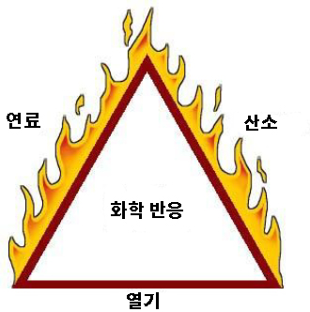
화재 삼각형
PM 6-3
CERT 기본훈련 제 6과: 화재안전 및 유틸리티 통제
6-4

Slide 168
화재의 등급
A등급 화재: 평범한 가연성 물질
B등급 화재: 인화성 및 가연성 액체
C등급 화재: 전기 동력 장비
D등급 화재: 가연성 금속
K등급 화재: 요리용 기름
PM 6-3
CERT 기본훈련 제 6과: 화재안전 및 유틸리티 통제
6-5

Slide 169
CERT 화재평가
CERT봉사요원이 다음의 사항을 결정하도록 도와줍니다:
  화재진압 시도 여부
  행동계획
다음과 같은 질문에 답변합니다:
  나와 내 동료는 올바른 장비를 가지고 있는가?
  다른 위험요소가 있는가?
  이 건물은 구조적인 피해를 입었는가?
  나와 내 동료는 탈출할 수 있는가?
  나와 내 동료는 안전하게 화재를 진압할 수 있는가?
  명심할 사항: CERT 요원들의 개인안전이 항상 최우선순위입니다
PM 6-4
CERT 기본훈련 제 6과: 화재안전 및 유틸리티 통제
6-6

Slide 170
화재진압 자원
지역 소방서
화재경보체계
스프링클러 체계
휴대용 소화기
옥내 급수호스
PM 6-7
CERT 기본훈련 제 6과: 화재안전 및 유틸리티 통제
6-7

Slide 171
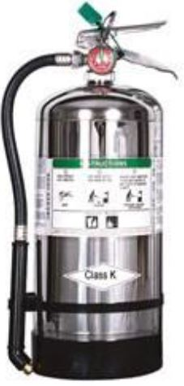
소화기
물
분말 화학물질
이산화탄소
특수형
PM 6-7
CERT 기본훈련 제 6과: 화재안전 및 유틸리티 통제
6-8

Slide 172
소화기 등급/라벨표시
소화기 라벨에는 해당 소화기를 사용할 수 있는 화재 유형이 표기되어 있습니다.
  A 등급 화재: 1A 에서 40A
  B등급 화재: 1B 에서 640B
라벨에 높은 번호가 표기되어 있을수록 = 소화물질의 양이 더 많음
PM 6-8
CERT 기본훈련 제 6과: 화재안전 및 유틸리티 통제
6-9

Slide 173
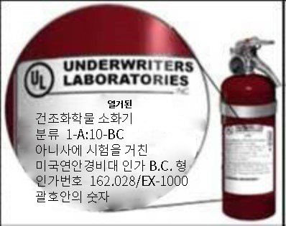
라벨표시 예
PM 6-8
CERT 기본훈련 제 6과: 화재안전 및 유틸리티 통제
6-10

Slide 174
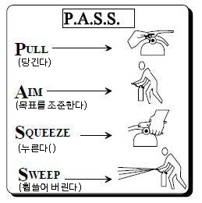
P.A.S.S.
핀을 당긴 후 소화기를 시험해봅니다
PM 6-11
CERT 기본훈련 제 6과: 화재안전 및 유틸리티 통제
6-11

Slide 175
옥내 급수호스
통상적으로 상업용 건물이나 아파트에서 찾을 수 있습니다.
CERT 봉사요원은 사용하면 안됩니다.
PM 6-11
CERT 기본훈련 제 6과: 화재안전 및 유틸리티 통제
6-12

Slide 176
화재진압 안전
CERT 요원들의 개인안전이 최우선순위입니다
PM 6-12
CERT 기본훈련 제 6과: 화재안전 및 유틸리티 통제
6-13

Slide 177
화재진압시 하지 말아야 할 것
너무 가까이 접근하지 않습니다.
혼자 화재진압을 시도하지 않습니다.
대형화재 진압을 시도하지 않습니다.
연기가 가득찬 구역에 진입하지 않습니다.
PM 6-12
CERT 기본훈련 제 6과: 화재안전 및 유틸리티 통제
6-14

Slide 178
전기 위험요소 감소
“문어발식 전기연결”을 피합니다.
카페트 아래로 전깃줄을 연결하지 않습니다.
파손되거나 벗겨진 전깃줄을 확인하여 교체합니다.
가전제품들을 잘 관리합니다.
PM 6-14
CERT 기본훈련 제 6과: 화재안전 및 유틸리티 통제
6-15

Slide 179
전기 비상사태
전기차단기 위치 알기
  가전제품
  회로차단기
  퓨즈
모든 유틸리티에 차단 안내문을 부착합니다.
화재 후 전기를 다시 켜는 절차를 알도록 합니다.
PM 6-14
CERT 기본훈련 제 6과: 화재안전 및 유틸리티 통제
6-16

Slide 180
차단 절차
회로차단기 박스 차단
퓨즈 박스 차단
PM 6-14
CERT 기본훈련 제 6과: 화재안전 및 유틸리티 통제
6-17

Slide 181
천연가스 위험요소
질식
  몸안의 산소를 제거함
폭발성
  적절한 조건하에 즉시 점화될 수 있음
PM 6-15
CERT 기본훈련 제 6과: 화재안전 및 유틸리티 통제
6-18

Slide 182
천연가스 위험요소에 대한 경각심
천연가스 탐지기 설치
가정내 일산화탄소 탐지기 설치
매월 천연가스 탐지기 및 일산화탄소 탐지기 내 건전지 검사
  6개월마다 건전지 교체
가스 차단기 위치 확인 및 표시
  불꽃이 튀지 않는 적절한 도구 준비
PM 6-15
CERT 기본훈련 제 6과: 화재안전 및 유틸리티 통제
6-19

Slide 183
가스 차단
가스 차단밸브의 위치 확인 및 표시
자동이 아닐 경우, 가스 차단 절차를 확인
PM 6-16
CERT 기본훈련 제 6과: 화재안전 및 유틸리티 통제
6-20

Slide 184
L.I.E.S.
항상 라벨을 읽습니다.
L.I.E.S. 보관절차를 따릅니다.
  (Limit (제한하고), Isolate (격리하고), Eliminate (제거하고), Separate (분리한다))
PM 6-17
CERT 기본훈련 제 6과: 화재안전 및 유틸리티 통제
6-21

Slide 185
위험물질
다른 물질을 부식시킵니다.
폭발하거나 쉽게 점화됩니다.
물에 강하게 반응합니다.
열이나 충격에 노출되면 불안정해집니다.
혹은 흡수, 흡입, 주입 또는 섭취를 통해 사람, 동물 및 환경에 독소가 됩니다.
PM 6-18
CERT 기본훈련 제 6과: 화재안전 및 유틸리티 통제
6-22

Slide 186
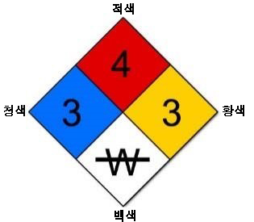
보관된 위험물질의 식별
PM 6-19
CERT 기본훈련 제 6과: 화재안전 및 유틸리티 통제
6-23

Slide 187
흰색 사분면
NFPA 704 다이아몬드 흰색 사분면:
  W: 물에 특별히 반응한다는 것을 표시합니다.
  OX: 산화성질을 갖고 있습니다.
PM 6-19
CERT 기본훈련 제 6과: 화재안전 및 유틸리티 통제
6-24

Slide 188
멈추십시오!
CERT 기본훈련 제 6과: 화재안전 및 유틸리티 통제
6-25
Notes:
사진 : 정지 신호

Slide 189
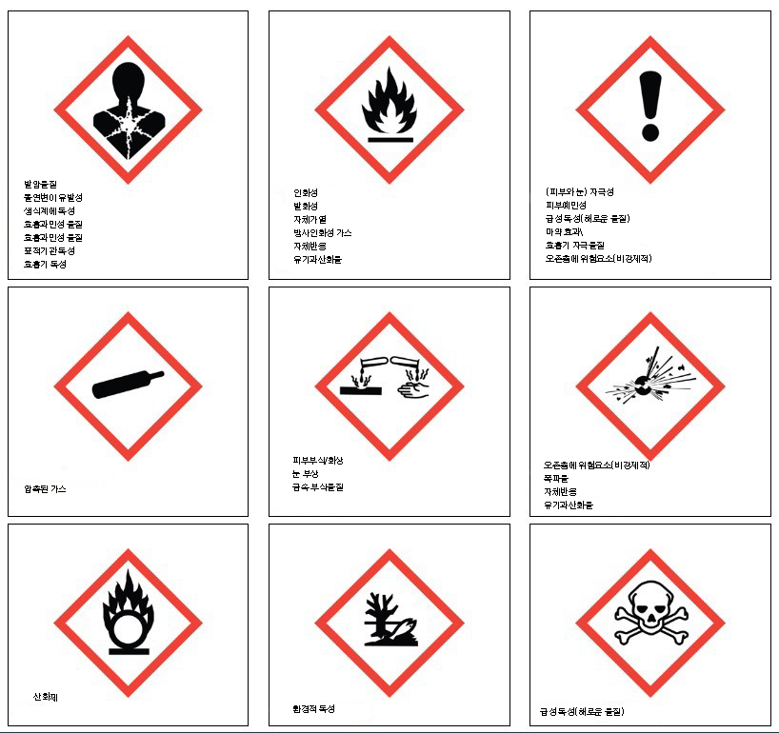
세계 단일화 시스템
PM 6-20
CERT 기본훈련 제 6과: 화재안전 및 유틸리티 통제
6-26

Slide 190
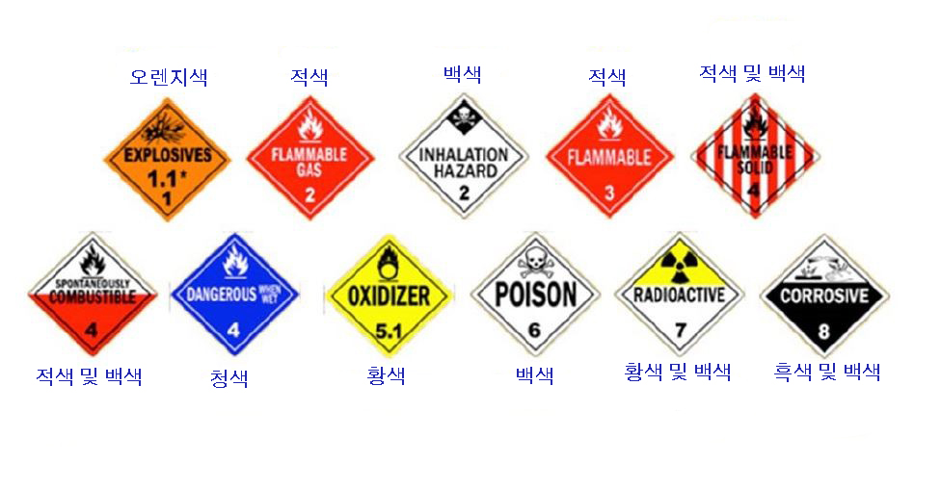
수송중인 위험물질
PM 6-21
CERT 기본훈련 제 6과: 화재안전 및 유틸리티 통제
6-27

Slide 191
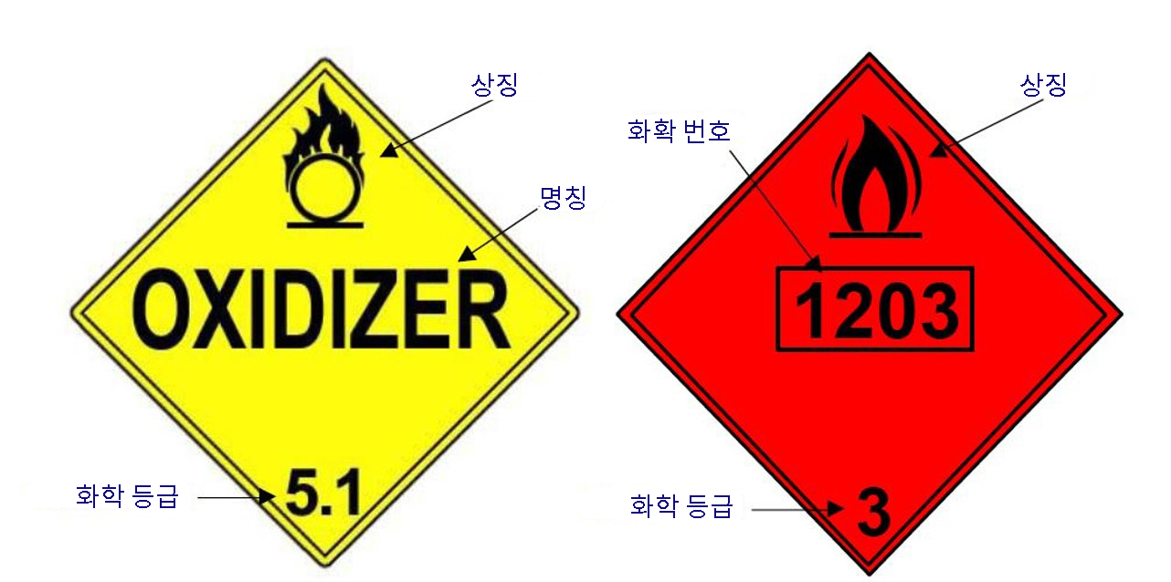
UN 및 NA 표지판
PM 6-21
CERT 기본훈련 제 6과: 화재안전 및 유틸리티 통제
6-28

Slide 192
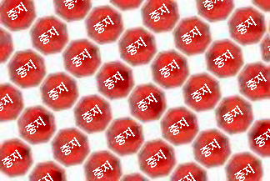
1 보다 큰 경우?
명심할 사항:
모든 위험물질 표지판은 CERT요원에게 있어 중지 신호와도 같습니다!
CERT 기본훈련 제 6과: 화재안전 및 유틸리티 통제
6-29

Slide 193
연습 6.1
휴대용 소화기를 사용하여 소형화재를 진압하는 것을 연습해봅니다.
화재진압에 팀워크를 적용합니다.
PM 6-22
CERT 기본훈련 제 6과: 화재안전 및 유틸리티 통제
6-30

Slide 194
6과 요약
다음 사항을 알아야 합니다:
  효과적인 화재진압을 위한 핵심요소
  화재등급과 소화기의 종류
  P.A.S.S.
  위험물질을 식별하는 방법
  CERT를 위해 수립된 안전규칙을 항상 준수합니다. 개인의 안전이 우선입니다!
PM 6-23
CERT 기본훈련 제 6과: 화재안전 및 유틸리티 통제
6-31

Slide 195
숙제
다음 과정에서 배울 과를 읽어봅니다.
다음 과정에 필요한 준비물을 가지고 옵니다.
다음 과정에 적절한 복장을 착용합니다.
PM 6-23
CERT 기본훈련 제 6과: 화재안전 및 유틸리티 통제
6-32

Slide 196
CERT 기본훈련
제 7과: 간단한 수색 및 구조작전

Slide 197
본과의 목적
잠재적 수색 및 구조 상황을 식별하고 CERT평가절차를 적용합니다.
간단한 수색 및 구조에 대한 보편적인 기술을 시연합니다.
수색 및 구조작전 중 잔해물 제거 및 생존자 구출에 대한 안전한 기술을 시연합니다.
PM 7-1
CERT 기본훈련 제 7과: 간단한 수색 및 구조작전
7-1

Slide 198
7과 주제
수색 및 구조 평가
실내 및 실외 수색작전 진행
구조작전 진행
PM 7-1
CERT 기본훈련 제 7과: 간단한 수색 및 구조작전
7-2

Slide 199
수색 및 구조
수색 및 구조는 3개의 별도의 작전으로 구성됩니다.
  평가: 9단계의 지속적인 모델을 사용
  수색: 생존자들의 위치 확인 및 기록
  구조: 생존자를 구출하는 방법
PM 7-1
CERT 기본훈련 제 7과: 간단한 수색 및 구조작전
7-3

Slide 200
구조 시도에 대한 결정
구조 시도에 대한 결정은 3가지 요소에 따라 좌우됩니다.
  구조요원 및 생존자와 관련된 위험
  최대 다수를 위한 최대 선
  가용한 자원 및 인력
PM 7-1
CERT 기본훈련 제 7과: 간단한 수색 및 구조작전
7-4

Slide 201
수색 및 구조의 목표
최단시간 내에 최대 다수를 구조합니다.
걸을 수 있는 부상자부터 먼저 구해냅니다.
경미하게 갇힌 생존자를 다음으로 구조합니다.
구조요원과 생존자의 안전을 유지합니다.
PM 7-1
CERT 기본훈련 제 7과: 간단한 수색 및 구조작전
7-5

Slide 202
효과적인 수색 및 구조
다음에 따라 결정됩니다:
  효과적인 평가
  구조요원의 안전
  생존자의 안전
PM 7-1
CERT 기본훈련 제 7과: 간단한 수색 및 구조작전
7-6

Slide 203
CERT 평가
사실 수집
피해 산정
가능상황 고려
본인 상황 평가
우선순위 설정
의사결정
행동계획 진전
행동 개시
진전과정 평가
PM 7-3
CERT 기본훈련 제 7과: 간단한 수색 및 구조작전
7-7

Slide 204
평가 1단계
사실 수집:
  사건의 시간 및 요일
  건물 유형/지형
  건물사용
  기후
  위험요소
  수색대상 개요
PM 7-5
CERT 기본훈련 제 7과: 간단한 수색 및 구조작전
7-8

Slide 205
연습 7.1
아래 질문사항에 대하여 자유롭게 토론해봅니다:
  이 시나리오는 피해지역의 밀집도에 대하여 무엇을 말해줍니까?
  이 시나리오는 어떤 사실을 반드시 수집해야 한다고 말해줍니까?
  이러한 사실들이 구조 및 수색 작전에 대해 어떠한 영향을 미칠 수 있습니까?
  어떤 유형의 수색 및 구조 작전이 가능합니까?
  이 시나리오에서 수색 및 구조요원들이 봉착할 수 있는 제약사항이 있습니까? 그렇다면 무엇입니까?
  수립된 CERT임무 내에서 이러한 제약사항을 극복할 수 있습니까? 만약 그렇다면, 어떻게 극복할 수 있습니까?
PM 7-5
CERT 기본훈련 제 7과: 간단한 수색 및 구조작전
7-9

Slide 206
평가 2단계
피해 산정 및 전달
  CERT 임무는 피해의 정도가 경미, 보통 또는 심각함에 따라 변경됩니다.
PM 7-6
CERT 기본훈련 제 7과: 간단한 수색 및 구조작전
7-10

Slide 207
경미한 피해
표면상
부숴진 유리창
겉면에 금이 가거나 부숴진 벽 표면
실내 내용물에 대한 약간의 피해
진입 및 체류에 안전
PM 7-6
CERT 기본훈련 제 7과: 간단한 수색 및 구조작전
7-11

Slide 208
보통 피해
피해의 가시적 징후
장식용 구조에 피해가 있거나 추락
벽 겉면에 많은 가시적 균열과 파손
실내 내용물에 대한 상당한 피해
건물은 기초 위에 계속 유지
인명 구조를 위해서만 진입
PM 7-6
CERT 기본훈련 제 7과: 간단한 수색 및 구조작전
7-12

Slide 209
극심한 피해
부분이나 전면 붕괴
경사짐
분명한 구조적 불안정성
건물이 기초에서 이탈
연기, 화재, 가스 누출 또는 위험물질
수면 상승
어떠한 경우라도 극심한 피해가 발생한 건물에 진입하면 안됩니다!
PM 7-7
CERT 기본훈련 제 7과: 간단한 수색 및 구조작전
7-13

Slide 210
평가 3단계
고려해 볼 가능상황:
  해당 상황이 얼마나 안정적입니까?
  부수적으로 고려되어야 할 사항들은 무엇입니까?
  그 밖에 다른 어떤 나쁜 상황이 발생할 수 있습니까?
  해당 사실이 수색 및 구조에 어떤 것을 의미합니까?
PM 7-8
CERT 기본훈련 제 7과: 간단한 수색 및 구조작전
7-14

Slide 211
평가 4단계
본인의 상황을 평가:
  해당 상황이 계속 진행하기에 충분히 안전합니까?
  구조요원이 직면할 위험은 무엇입니까?
  어떤 자원이 필요합니까?
  어떤 자원이 사용 가능합니까?
PM 7-9
CERT 기본훈련 제 7과: 간단한 수색 및 구조작전
7-15

Slide 212
구조 자원
인력:
  소방요원
  경찰관
  의사, 간호원
  하청업자
도구:
  쇠지렛대
  자동 잭
  동력 사슬톱 (체인쏘)
장비
PM 7-9
CERT 기본훈련 제 7과: 간단한 수색 및 구조작전
7-16

Slide 213
평가 5단계
우선순위 설정:
  무엇을 완료하여야 합니까?
  어떤 순서로 완료해야 합니까?
  최단시간 내에 최대 다수를 어떻게 구조할 수 있습니까?
PM 7-10
CERT 기본훈련 제 7과: 간단한 수색 및 구조작전
7-17

Slide 214
평가 6단계
의사 결정:
  염두해 둘 사항:
    CERT 요원의 안전
    생존자 및 다른 사람들의 인명안전
    현장환경 보호
    재산 보호
PM 7-10
CERT 기본훈련 제 7과: 간단한 수색 및 구조작전
7-17

Slide 215
평가 7단계
행동계획 진전:
  수립된 우선순위와 결정에 따라 작전에 주안점을 둡니다.
  대응기관들이 현장에 도착하면 문서기록을 제공해줍니다.
  CERT 기록의 일부가 될 문서기록을 제공해줍니다.
PM 7-11
CERT 기본훈련 제 7과: 간단한 수색 및 구조작전
7-17

Slide 216
평가 8단계
행동 개시:
  7단계에서 개발한 계획에 행동을 기초합니다.
PM 7-11
CERT 기본훈련 제 7과: 간단한 수색 및 구조작전
7-20

Slide 217
평가 9단계
과정 평가:
  가장 중요한 단계
  계획의 효과성 및 안전성을 모니터
PM 7-11
CERT 기본훈련 제 7과: 간단한 수색 및 구조작전
7-21

Slide 218
연습 7.2
특정 재해 및 구체적 건물 유형이 주어졌을 때, 아래 질문사항에 답합니다.
  수집되어야 할 관련사실은 무엇입니까?
  해당 사고와 건물의 건축을 볼 때, 피해와 관련하여 어떠한 예상을 할 수 있습니까?
  수색 및 구조와 관련하여 어떤 예상가능한 문제점들을 식별할 수 있습니까?
  어떤 구체적인 안전 고려사항을 식별할 수 있습니까?
PM 7-12
CERT 기본훈련 제 7과: 간단한 수색 및 구조작전
7-22

Slide 219
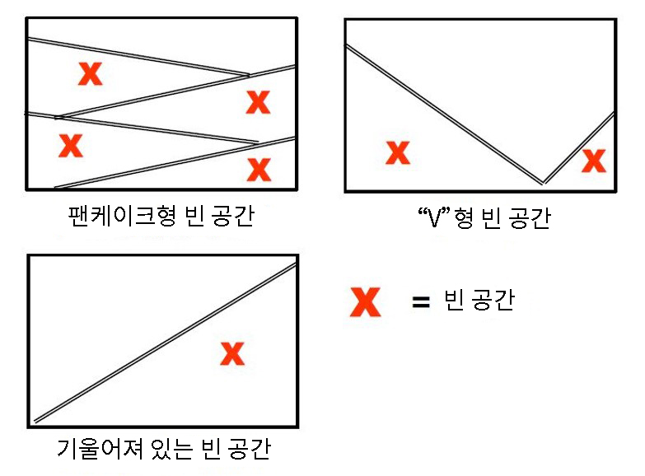
구조적 빈 공간
붕괴된 바닥이나 벽을 보게되면, 밖으로 나가십시오!
PM 7-13
CERT 기본훈련 제 7과: 간단한 수색 및 구조작전
7-23

Slide 220
독립적 빈 공간
생존자는 다양한 장소에서 보호공간을 찾을 수 있습니다.
  욕조 안
  책상 아래
  캐비닛 안
  침대 아래/옆
  옷장 안
PM 7-13
CERT 기본훈련 제 7과: 간단한 수색 및 구조작전
7-24

Slide 221
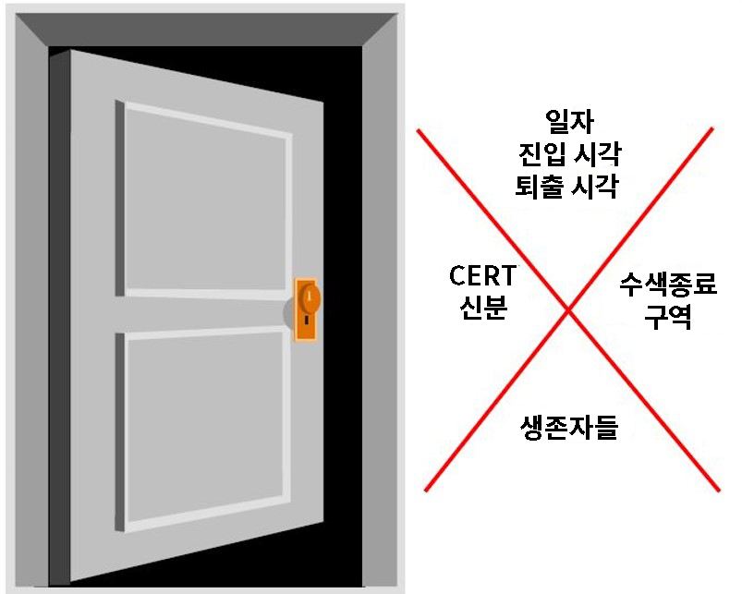
수색 표시
수색 구역에 진입한 다음:
  한 줄을 긋습니다.
  정보를 기록합니다.
수색 구역을 빠져 나온 다음:
  ‘X’표시를 완성합니다.
  정보를 기록합니다.
PM 7-14
CERT 기본훈련 제 7과: 간단한 수색 및 구조작전
7-25

Slide 222
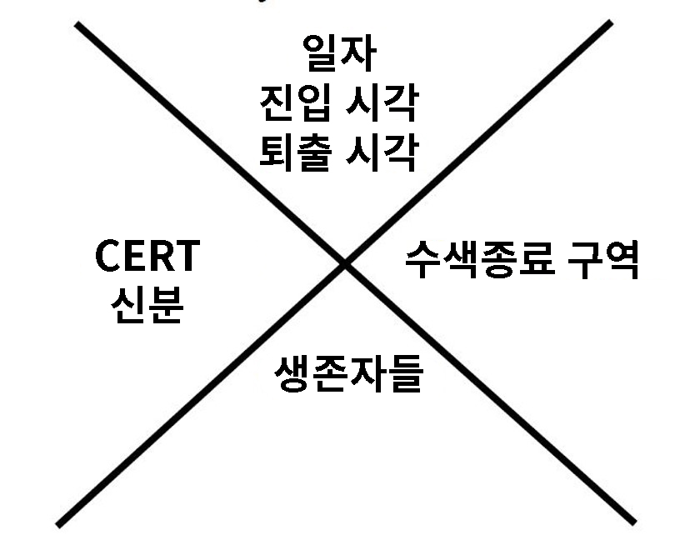
수색 표시
무슨 정보를 표시합니까?
PM 7-14
CERT 기본훈련 제 7과: 간단한 수색 및 구조작전
7-26

Slide 223
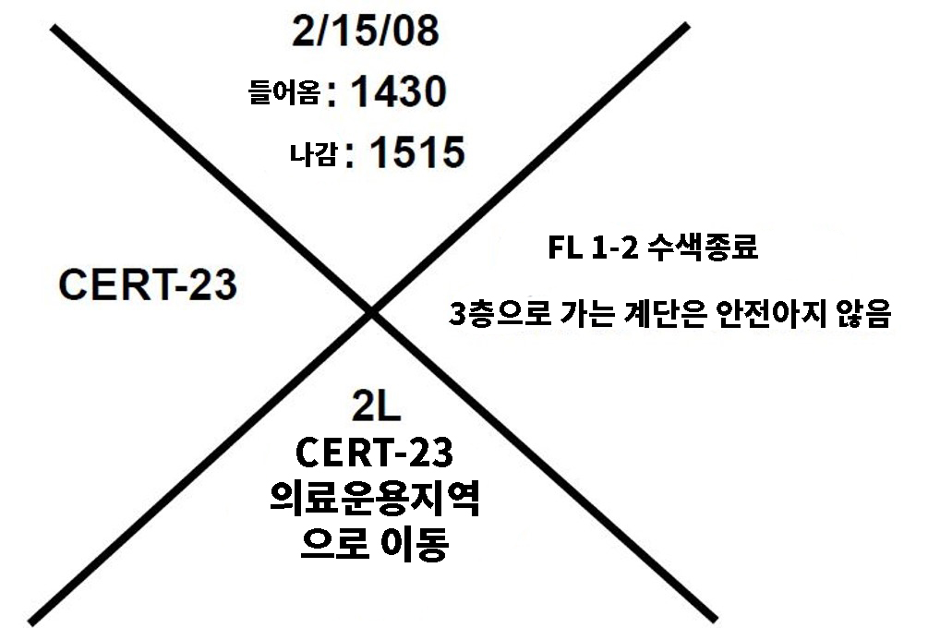
수색 표시
견본
PM 7-14
CERT 기본훈련 제 7과: 간단한 수색 및 구조작전
7-27

Slide 224
수색 방법
다른 CERT 요원 한명과 손이 닿을 수 있는 거리내에 머무릅니다.
“제 목소리를 들을 수 있으면 이리로 나오세요”라고 생존자를 향해 부릅니다.
응답을 하는 생존자에게 해당 건물에 대한, 또는 갇혀 있을 수 있는 다른 사람에 대한 정보를 물어봅니다.
생존자는 쇼크를 받았거나 혼란스러울 수 있습니다.
PM 7-14
CERT 기본훈련 제 7과: 간단한 수색 및 구조작전
7-28

Slide 225
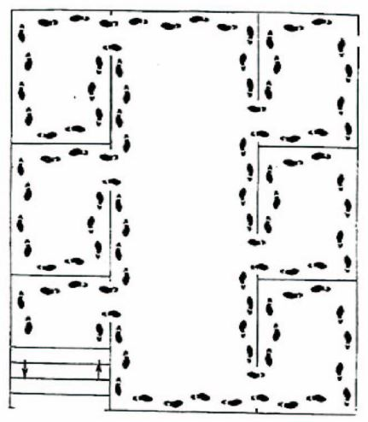
수색 방법
다층 건물은 아래서 위로/위에서 아래로 수색
단층 건물은 우측 벽/좌측 벽 수색
소리를 잘 듣기 위해 수시로 멈춰줍니다.
PM 7-15
CERT 기본훈련 제 7과: 간단한 수색 및 구조작전
7-29

Slide 226
수색 방법
아래 소리를 잘 듣기 위해 수시로 멈춰줍니다:
  두드리는 소리
  움직이는 소리
  음성
PM 7-15
CERT 기본훈련 제 7과: 간단한 수색 및 구조작전
7-30

Slide 227
수색 방법
삼각대형은 구조요원이 여러 시각에서 위치를 볼 수 있게 해줍니다.
PM 7-15
CERT 기본훈련 제 7과: 간단한 수색 및 구조작전
7-31

Slide 228
수색 방법
구조된 생존자 및 아직도 갇혀 있는 생존자 또는 사망자에 대해 기록을 남깁니다.
비상업무요원에게 정보를 제공합니다.
PM 7-15
CERT 기본훈련 제 7과: 간단한 수색 및 구조작전
7-32

Slide 229
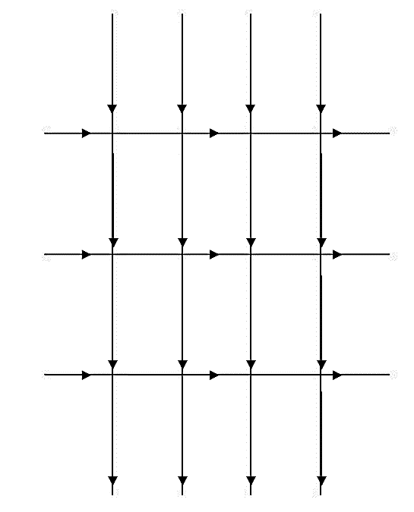
외부 수색
격자형 수색 설정:
  가시성과 잔해물을 고려하여 수색요원들 간의 거리를 설정합니다.
  모든 범위를 커버하기 위해 수색패턴들이 서로 겹치도록 합니다.
  가능한 한 일직선을 유지하면서 수색합니다.
  수색이 끝난 지역을 표시해둡니다.
PM 7-15
CERT 기본훈련 제 7과: 간단한 수색 및 구조작전
7-32

Slide 230
구조 작전
물체 및 잔해물을 제거하여 생존자를 구하고 안전한 구조환경을 조성합니다.
생존자를 평가합니다.
생존자를 구해냅니다.
PM 7-17
CERT 기본훈련 제 7과: 간단한 수색 및 구조작전
7-34

Slide 231
안전한 환경 조성
구조요원의 안전을 유지합니다.
경미하고 보통의 피해를 입은 건물에서 생존자를 평가합니다.
생존자를 가능한 한 신속하게 대피시킵니다.
PM 7-17
CERT 기본훈련 제 7과: 간단한 수색 및 구조작전
7-35

Slide 232
위험 최소화 예방조치
본인의 한계를 알도록 합니다.
안전 절차를 따릅니다.
지렛대나 축대쌓기를 통해서 잔해물을 제거합니다.
PM 7-17
CERT 기본훈련 제 7과: 간단한 수색 및 구조작전
7-36

Slide 233
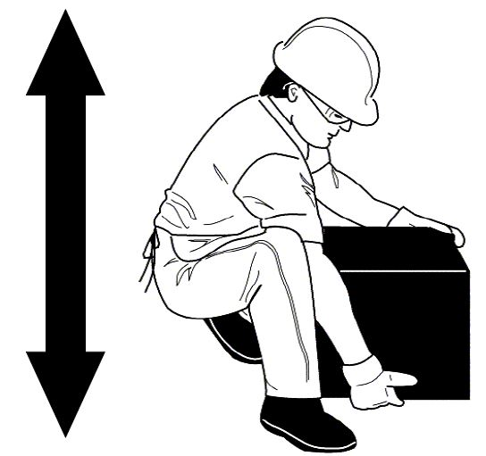
적절하게 들어 올리는 절차
등을 곧게 폅니다.
무릎을 굽힙니다.
운반물을 몸 가까이에 붙힙니다.
다리로 밀어 올립니다.
PM 7-18
CERT 기본훈련 제 7과: 간단한 수색 및 구조작전
7-37

Slide 234
지렛대 사용 및 축대쌓기
무거운 것을 들어 올리는 방법
두 명이 함께 수행
생존자를 빼내는 것을 도움
여러가지 자재나 물건이 사용될 수 있음
PM 7-18
CERT 기본훈련 제 7과: 간단한 수색 및 구조작전
7-38

Slide 235
생존자를 구출해내는 두 가지 유형
생존자 본인이 직접 탈출하거나 도움을 받기,
들어올리고 끌어내기
PM 7-21
CERT 기본훈련 제 7과: 간단한 수색 및 구조작전
7-39

Slide 236
어떤 구출 방법?
구출 방법은 몇 가지 기준에 따라 좌우됩니다.
  주어진 환경의 전반적 안정성
  출동가능한 구조요원 수
  구조요원의 기운 및 능력
  생존자의 상태
PM 7-21
CERT 기본훈련 제 7과: 간단한 수색 및 구조작전
7-40

Slide 237
한 사람이 안아서 이송
생존자의 등 부위와 무릎 아래를 들어 올립니다.
등을 곧게 세우고 다리로 밀어 올리면서 생존자를 들어 올립니다.
PM 7-21
CERT 기본훈련 제 7과: 간단한 수색 및 구조작전
7-41

Slide 238
등에 업고 이송하는 방법
PM 7-22
CERT 기본훈련 제 7과: 간단한 수색 및 구조작전
7-42

Slide 239
두 명이서 안고 이송하는 방법
PM 7-22
CERT 기본훈련 제 7과: 간단한 수색 및 구조작전
7-43

Slide 240
의자 이송 방법
PM 7-23
CERT 기본훈련 제 7과: 간단한 수색 및 구조작전
7-44

Slide 241
담요 이송 방법
PM 7-24
CERT 기본훈련 제 7과: 간단한 수색 및 구조작전
7-45

Slide 242
통나무 굴리기
PM 7-25
CERT 기본훈련 제 7과: 간단한 수색 및 구조작전
7-46

Slide 243
담요끌기 이송 방법
PM 7-25
CERT 기본훈련 제 7과: 간단한 수색 및 구조작전
7-47

Slide 244
연습 7.3
7명을 한 조로 하는 팀을 구성합니다.
한 팀의 팀원들은 남은 팀원들이 학급에서 시연한 끌기 및 이송 방법을 활용해 이동시킬 “생존자들”로 자원합니다.
필요할 경우 끌기 및 이송 방법을 수행할 의자나 다른 물건들을 사용합니다.
“생존자”와 “구조요원” 역할을 서로 교체하여 팀의 모든 사람들이 끌기 및 이송 방법을 연습할 기회를 가지도록 합니다.
본인의 한계를 알도록 하세요! 본인이나 생존자가 안전하지 못한 들기나 이송 시도를 하면 안됩니다.
PM 7-26
CERT 기본훈련 제 7과: 간단한 수색 및 구조작전
7-48

Slide 245
연습 7.4
7명을 한 팀으로 그룹을 정합니다.
팀은 “피해현장”으로 가도록 지시를 받게됩니다. 팀의 행동계획을 고려합니다.
“피해현장”에 진입하여 방 수색을 진행합니다. 생존자의 위치를 찾아내고 잔해물로부터 이들을 구출해 낼 계획을 수립합니다.
생존자를 구출해 내기 위해 필요할 시 지렛대 사용 및 축대쌓기를 사용하도록 합니다.
적절한 들어 올리기 및 끌기 방법을 사용하여 생존자를 방 (또한, 가능할 시, 해당 건물로부터) 으로부터 구출해냅니다.
두 번째 “피해현장”이 있을 경우, 새로운 구조작전을 진행합니다.
PM 7-26
CERT 기본훈련 제 7과: 간단한 수색 및 구조작전
7-49

Slide 246
7과 요약
다음 사항을 알아 두어야 합니다.
  구조 시도 여부를 결정하는 방법
  내부 및 외부 수색과 구조의 목적
  수색 및 구조 평가를 수행하는 방법
  건물 표시
  구조 기능
  잔해물 제거 방법
  생존자를 구출해 내는 방법
PM 7-27
CERT 기본훈련 제 7과: 간단한 수색 및 구조작전
7-50

Slide 247
숙제
다음 과정에서 배울 과를 읽어봅니다.
다음 과정에 필요한 준비물을 가지고 옵니다.
다음 과정에 적절한 복장을 착용합니다.
PM 7-27
CERT 기본훈련 제 7과: 간단한 수색 및 구조작전
7-51

Slide 248
테러와 CERT
CERT 기본훈련 제 8과

Slide 249
본과의 목적
테러를 정의합니다.
테러의 8가지 징후를 열거하고 수상한 행동을 신고하는 방법을 설명합니다.
테러사건 발생시 CERT 요원의 역할을 설명합니다.
가정, 직장 그리고 지역공동체에서 테러사건에 대비하는 활동에 대해 설명합니다.
PM 8-1
CERT 기본훈련 제 8과: 테러와 CERT
8-1

Slide 250
8과 주제
테러 정의
테러의 목표 및 전술
소속 지역공동체 대비
대응요원이 도착할 때까지
위험물질과 화학, 생물, 방사능, 핵, 그리고 폭발성 (CBRNE) 물질.
PM 8-1
CERT 기본훈련 제 8과: 테러와 CERT
8-2

Slide 251
테러란 무엇인가?
정치적 혹은 사회적 목적을 도모하기 위하여 정부, 민간인 또는 이들의 어떠한 부분을 위협하거나 강압할 목적으로 사람들이나 재산에 대해 불법적인 무력이나 폭력의 사용
PM 8-2
CERT 기본훈련 제 8과: 테러와 CERT
8-3

Slide 252
테러리스트의 목표
정부 정책에 영향을 미치고 특정목적을 달성하려 합니다.
대중의 안전의식과 정부에 대한 신뢰를 약화시킵니다.
정부가 비효율적이고, 약하며, 그리고/또는 그렇지 않을 경우 무능력하다는 것을 보여주고자 합니다.
PM 8-2
CERT 기본훈련 제 8과: 테러와 CERT
8-4

Slide 253
새로운 전술
총기난사범
급조폭발물 (IED, Improvised Explosive Device)
복합적으로 계획된 테러리스트 공격
사이버 공격
PM 8-2
CERT 기본훈련 제 8과: 테러와 CERT
8-5

Slide 254
잠재적 지표
수상한 것을 보면 신고합니다!
테러리스트 활동의 징후를 이해합니다.
지역 사법당국에 연락합니다.
FBI의 수상행동신고 라인을 이용합니다.
PM 8-5
CERT 기본훈련 제 8과: 테러와 CERT
8-6

Slide 255
테러의 8가지 징후
감시
정보도출
보안 시험
자금조달
공급물자 조달
사칭 또는 수상한 인물
예행연습 및 사전연습
전개
PM 8-5
CERT 기본훈련 제 8과: 테러와 CERT
8-7

Slide 256
잠재적 표적
쉬운 표적은학교, 공원, 대규모 모임장소, 카페, 그리고 공연장 등을 포함합니다.
보안이 허술한 표적은 상가, 영화관, 대학교 등을 포함합니다.
PM 8-6
CERT 기본훈련 제 8과: 테러와 CERT
8-8

Slide 257
연습 8.1
목적: 모든 종류의 재해 및 비상사태와 마찬가지로, 대비는 테러 관련 사태에 대해 계획하는데 핵심적입니다. 이러한 사태가 언제 발생할지 예측하기는 종종 어렵지만, 이것을 위해 오늘이라도 준비할 수 있는 몇 가지 대책이 있습니다.
지침안내:
  작은 그룹으로 나눠 각각 책상에 앉아주세요.
  그룹별로 CERT 봉사요원이 가정이나 직장에서 테러 관련 비상사태에 보다 더 잘 대비할 수 있는 활동 목록을 작성해 줍니다. 각 그룹의 목록을 다른 그룹과 공유하도록 준비합니다.
PM 8-6
CERT 기본훈련 제 8과: 테러와 CERT
8-9

Slide 258
총기난사범
도망가기
  접근가능한 탈출경로가 있을 경우, 현장에서 대피를 시도합니다.
숨기
  대피가 불가능할 경우, 총기난사범에게 발견되기 어려울 것 같은 숨을 장소를 찾습니다.
대항하기
  도망가거나, 대피하거나 숨을 수 없는 경우, 그리고 목숨이 위험에 처한 경우, 총기난사범을 교란시키거나 제압하려고 시도할 수 있습니다.
PM 8-7
CERT 기본훈련 제 8과: 테러와 CERT
8-10

Slide 259
구조팀이 도착할 때까지
CERT 봉사요원은 테러 사태에 대응하도록 준비되거나 훈련받지 않습니다.
테러리스트의 공격으로 믿어지는 상황과 맞닥뜨리게 되면, 가장 많은 인명을 구조할 수 있는 개입 방법에 초점을 맞춥니다.
  중대한 위험에 처한 사람들을 안전한 장소로 옮깁니다.
  출혈을 막고, 쇼크를 예방합니다.
  체온을 유지시킵니다.
  의식이 없는 생존자들을 회복자세로 잡아줍니다.
  주위에 있는 사람들에게 위안과 도움을 제공합니다.
PM 8-10
CERT 기본훈련 제 8과: 테러와 CERT
8-11

Slide 260
고려사항
주위에 있는 사람을 돕기 전, 고려해야 할 사항:
  해당 상황이 주는 스트레스 및 두려움이 본인에게 어떠한 영향을 미치는지 알아야 합니다.
  특정 공격형태가 건강에 어떠한 즉각적인 영향을 미치는지 알아야 합니다.
PM 8-10
CERT 기본훈련 제 8과: 테러와 CERT
8-12

Slide 261
두 번째 공격
두 번째 공격에 대비합니다.
본인 주변상황에 대해 인지합니다.
최대한 빨리 위험으로부터 벗어납니다.
가능할 경우, 다른 사람들을 안전한 곳으로 이동시킵니다.
PM 8-11
CERT 기본훈련 제 8과: 테러와 CERT
8-13

Slide 262
전문대응요원이 할 수 있는 조치
평가 절차를 따릅니다.
  무슨 일이 벌어지고 있습니까?
  현재 상황이 얼마나 나쁘며 앞으로 얼마나 더 악화될 수 있습니까?
  이 사건을 안전하게 통제하기 위해 어떤 조치가 취해져야 합니까?
  어떤 자원들이 필요합니까?
PM 8-12
CERT 기본훈련 제 8과: 테러와 CERT
8-14

Slide 263
기본 오염제거 절차
오염지역을 벗어납니다.
오염제거 조치를 취합니다.
  모든 것을 벗어 버립니다.
  손을 씻습니다.
  몸의 모든 부위를 씻어냅니다.
  톡톡 두드려 가며 말립니다.
오염제거를 통보합니다.
PM 8-13
CERT 기본훈련 제 8과: 테러와 CERT
8-15

Slide 264
CBRNE 징후
해당 구역이나 혹은 해당 시점에 흔하지 않은 증기 구름이나 엷은 안개가 발생
장소에 맞지 않고 주인이 없는 포장물, 상자 또는 차량
어떠한 징후를 목격하게 된다면
  만지지 않습니다.
  멀리 떨어집니다.
  신고합니다.
PM 8-14
CERT 기본훈련 제 8과: 테러와 CERT
8-16

Slide 265
핵무기
핵반응으로부터 파괴적인 위력을 발생시킵니다.
오염물질이 퍼지면서 영향을 받는 지역이 더 넓어집니다.
초기 공격을 넘어선 잠재적 사상자가 늘어납니다.
장기적인 영향을 관찰 및 추적하기 어렵습니다.
PM 8-14
CERT 기본훈련 제 8과: 테러와 CERT
8-17
Notes:
사진 : 약물이나 핵무기가 허용되지 않는 내부지역

Slide 266
현장 대피소 절차
환기장치를 차단시킵니다.
현장 대피소 방으로 갑니다.
공기가 들어오는 곳을 막기 위해 미리 절단한 플라스틱 시트를 사용합니다.
시트를 문, 창문, 환풍구 위로 테이프로 봉합니다.
다른 구역을 봉하기 위해 접착테이프를 사용합니다.
건전지로 작동되는 라디오를 청취합니다.
오염물질이 없어진 뒤 방을 환기시킵니다.
8-15
CERT 기본훈련 제 8과: 테러와 CERT
8-18

Slide 267
8과 요약
테러리스트가 공격할 시, 이들의 목표는 다음과 같습니다:
  대량 사상자를 발생시킵니다.
  중대한 자원, 필수적 서비스, 그리고 경제에 혼란을 조성합니다.
  두려움을 조장합니다.
새로운 전술
  총기난사범
  급조폭발물
  복합적으로 계획된 공격
  사이버 공격
CERT 봉사요원은 테러 사태에 대응하도록 준비되거나 훈련받지 않습니다.
PM 8-17
CERT 기본훈련 제 8과: 테러와 CERT
8-19

Slide 268
숙제
다음 과정을 위해 관련자료를 검토합니다.
다음 과정을 위해 적절한 복장을 착용합니다.
PM 8-18
CERT 기본훈련 제 8과: 테러와 CERT
8-20

